Slide 1
動手做MCP： 用Spring AI打造MCP服務
陳民錞 & 鄭宇傑

Slide 2
課前準備
課前準備
MCP 介紹
MCP 實作
Chocolatey (2.6.0)
WSL2 (2.6.1)
Podman Desktop (1.25.1)
JDK (21.48.17)
Maven (3.8.1)
Git (2.53.0)
Postman (11.46.6)
Node (22.17.1)
Redis Insight (3.4.2)
Fiddler classic (5.0.20253.3311)
IntelliJ Community (2025.1.4.1)
申請 OpenAI API Key (若無免費額度則需要付費)

Slide 3
Chocolatey (2.6.0)
課前準備
MCP 介紹
MCP 實作
以管理員身份執行 Windows PowerShell
查看版本
若有安裝即執行升級
若無安裝即執行下列指令執行安裝
查看安裝結果或問題紀錄
PS> choco -v
2.6.0
PS> choco upgrade -y chocolatey
PS> Set-ExecutionPolicy Bypass -Scope Process -Force; [System.Net.ServicePointManager]::SecurityProtocol = [System.Net.ServicePointManager]::SecurityProtocol -bor 3072; iex ((New-Object System.Net.WebClient).DownloadString('https://community.chocolatey.org/install.ps1'))
Chocolatey upgraded 1/1 packages.
See the log for details (C:\ProgramData\chocolatey\logs\chocolatey.log).
Notes:
若 choco 檔案因空間不夠 , 要放在 D 槽:
採取 windows 軟連結方式
步驟1: 先將 C:\ProgramData\chocolatey 目錄剪下並轉移為 D:\chocolatey
步驟2: 執行指令 mklink /J "C:\ProgramData\chocolatey" "D:\chocolatey"
實際資料放在 D: 中 , 但存取 C:

Slide 4
WSL2 (2.6.1)
課前準備
MCP 介紹
MCP 實作
以管理員身份執行 Windows PowerShell
查看 WSL 版本
若有安裝 WSL , 即執行升級
將 WSL VM 預設之 WSL 版本設定為 2
檢查是否存在 WSL VM
若無存在任何 WSL VM , 即執行下列指令安裝 (預設 VM OS : Ubuntu)
PS> wsl -v
WSL 版本： 2.6.1.0
核心版本： 6.6.87.2-1
WSLg 版本： 1.0.66
MSRDC 版本： 1.2.6353
Direct3D 版本： 1.611.1-81528511
DXCore 版本： 10.0.26100.1-240331-1435.ge-release
Windows 版本： 10.0.26100.7840
PS> wsl --update
PS> wsl --set-default-version 2
PS> wsl -l -v
PS> wsl --install

Slide 5
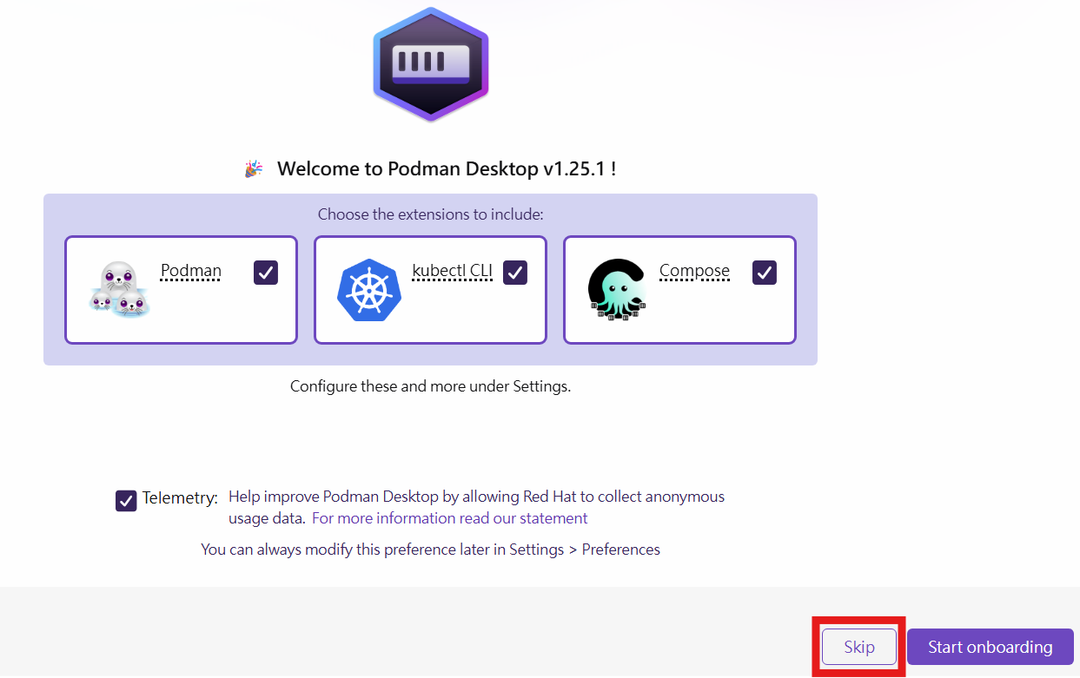
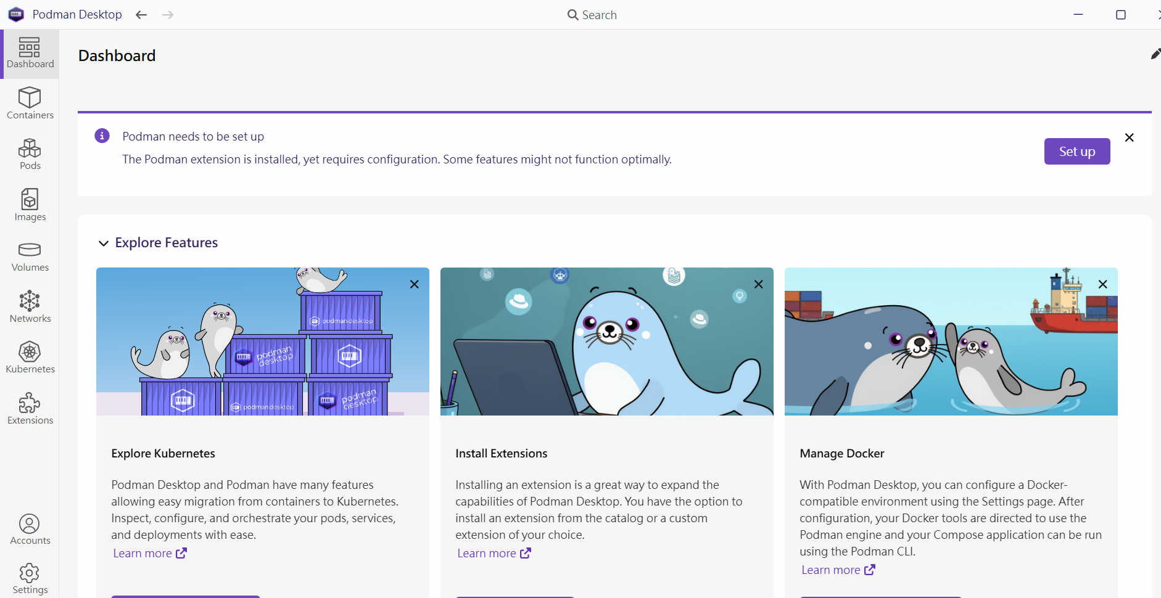
Podman Desktop (1.25.1) 續
課前準備
MCP 介紹
MCP 實作
以管理員身份執行 Windows PowerShell
執行 Podman Desktop 安裝
執行 Podman Desktop
點選 Skip 進入主頁面
PS> choco install podman-desktop -y --version=1.25.1
1
2

Slide 6
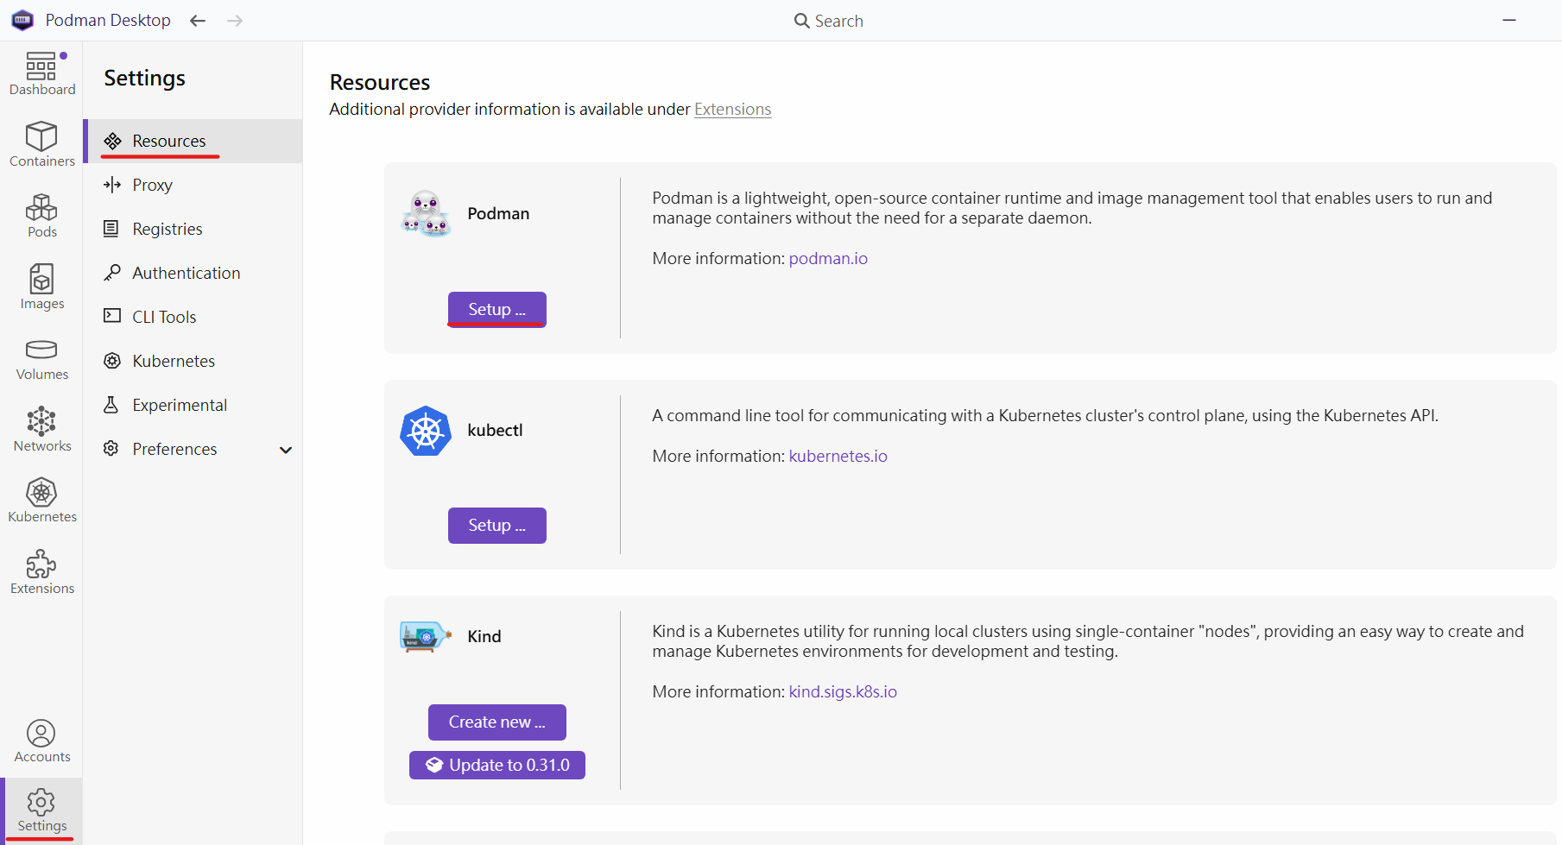
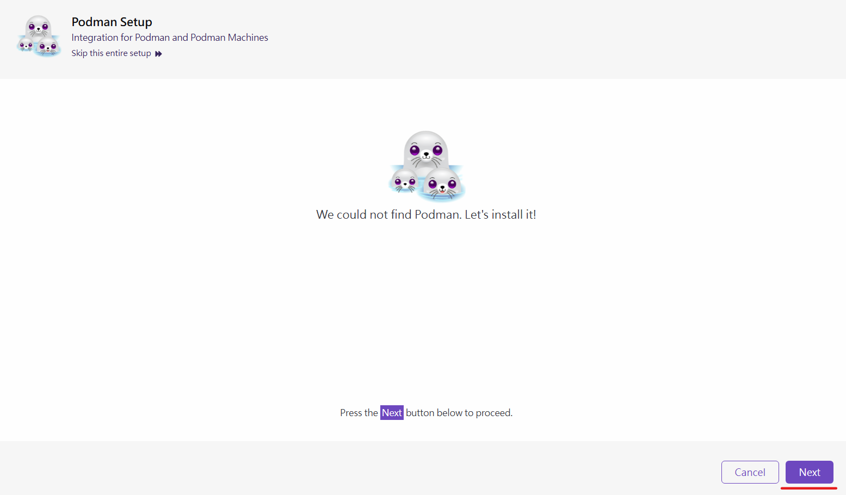
Podman Desktop (1.25.1) 續
課前準備
MCP 介紹
MCP 實作
點選 Settings > Resource > Podman > Setup…
點選 Next
1
2

Slide 7
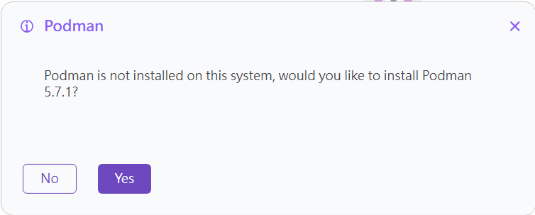
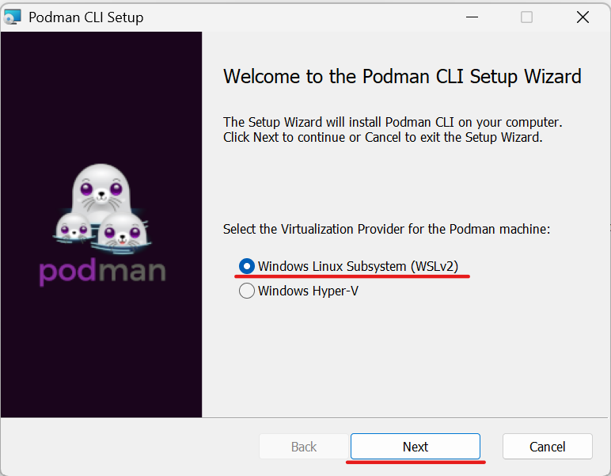
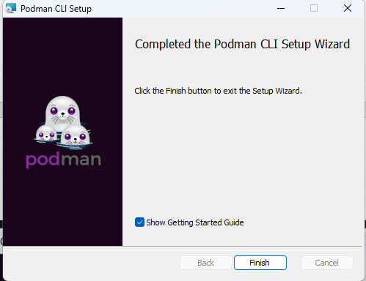
Podman Desktop (1.25.1) 續
課前準備
MCP 介紹
MCP 實作
點選 Yes 進行 Podman 安裝
選擇 Windows Linux Subsystem (WSL v2) 並點選 Next
點選 Finish 完成安裝
1
2
3

Slide 8
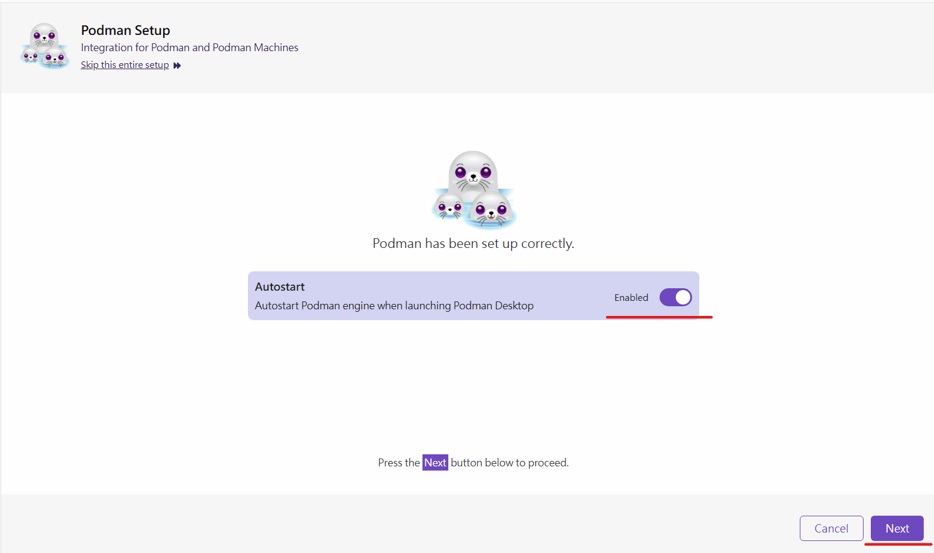
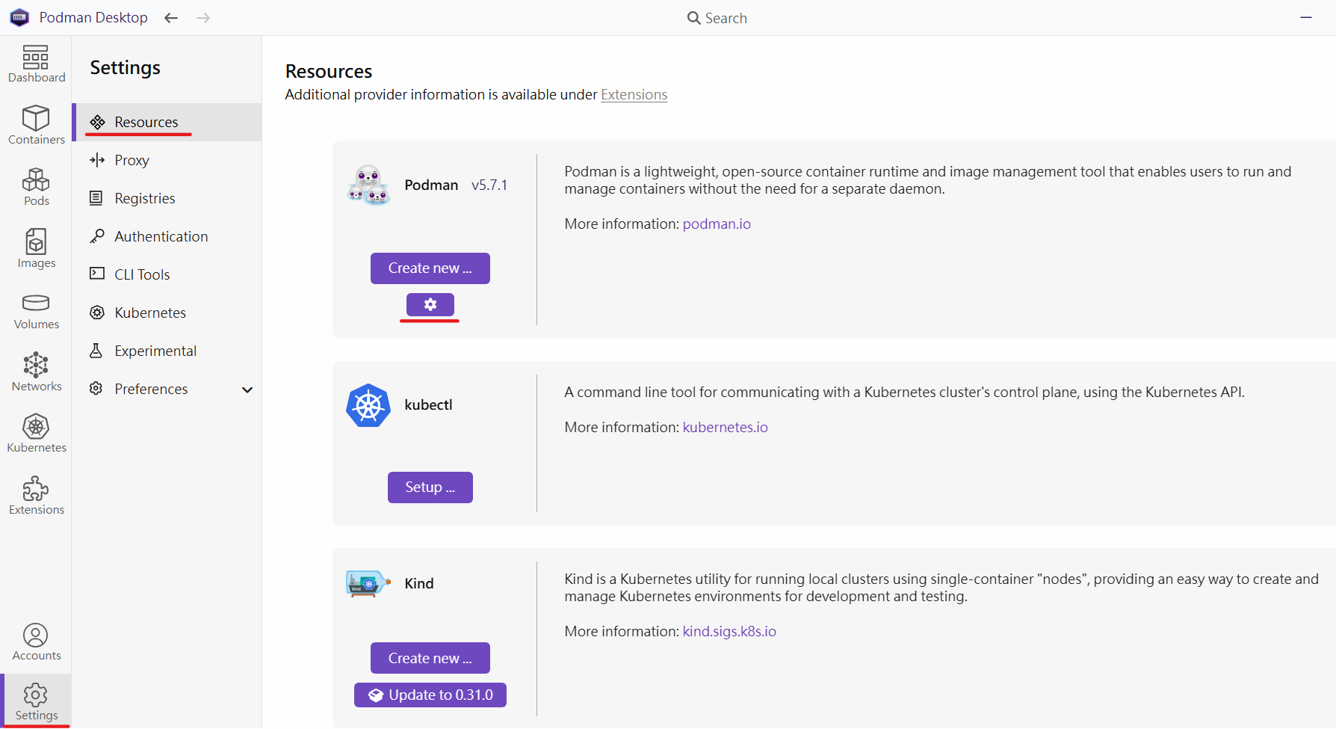

Podman Desktop (1.25.1) 續
課前準備
MCP 介紹
MCP 實作
點選 Setting > Resources > 齒輪設定
確認 Autostart 設定為 Enable 狀態
點選 Next
點選 Next 建立 Podman machine
2
1
3

Slide 9
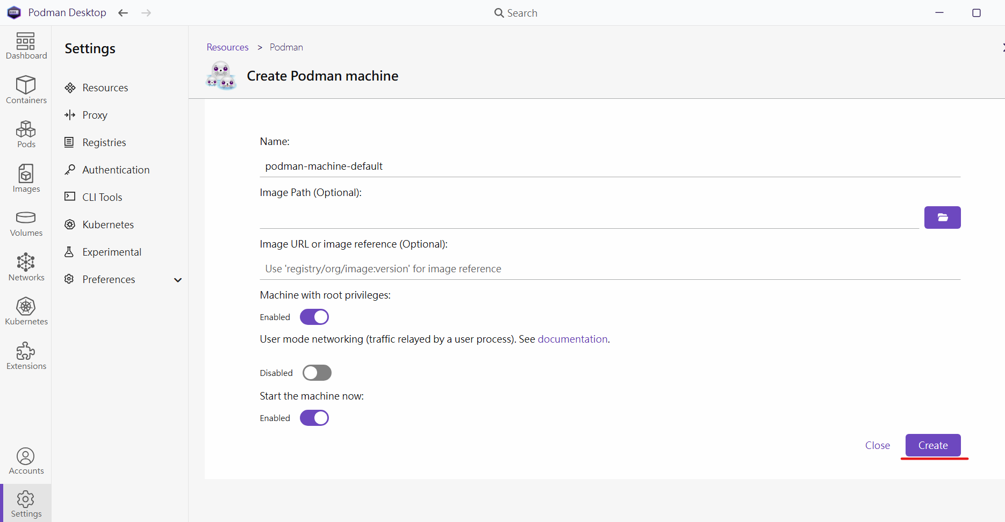
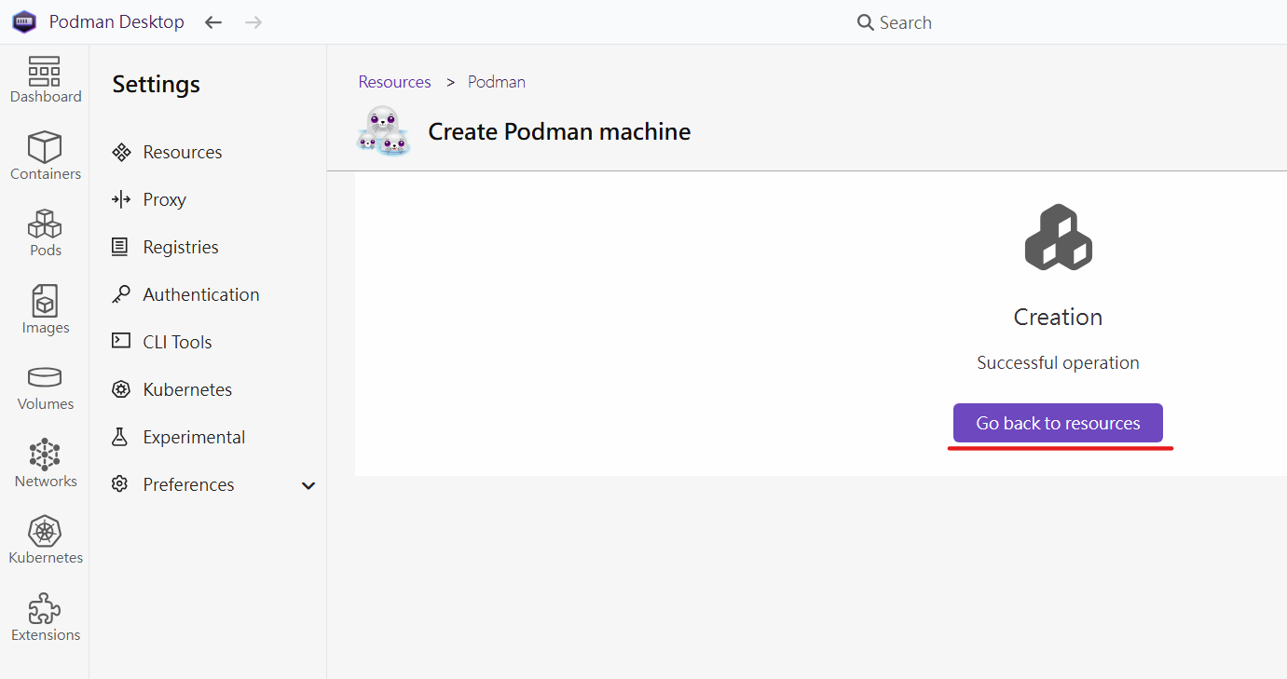
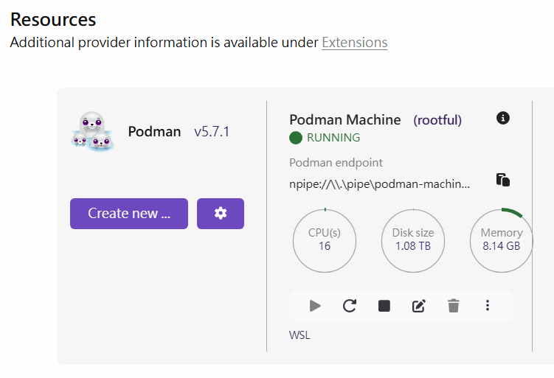
Podman Desktop (1.25.1) 續
課前準備
MCP 介紹
MCP 實作
點選 Create 執行建立 Podman machine
安裝成功畫面如圖2所示，點選 Go back resources
檢查 Podman Machine 狀態為 Running
1
2
3
Notes:
若 C: 空間不夠 , 可指定 D: 去放 (照以下方式進行)
1. 關閉 podman machine
podman machine stop podman-machine-default
2. 列出 wsl vm 運行狀態 , podman-machine-default 應為 stop 狀態
wsl -l -v
3. 將 wsl 之 podman machine 匯成 tar 檔
wsl --export podman-machine-default C:\temp\podman.tar
4. 刪除 wsl 之 podman-machine-default 發行版
wsl --unregister podman-machine-default
5. 列出 wsl vm 運行狀態 , podman-machine-default 應該找不到
wsl -l -v
6. 創建 D:\PodmanWSL 目錄
7. 將 tar 匯入為 wsl 吃的檔案類型(.vhdx) 並存放在 D:\PodmanWSL 目錄中
wsl --import podman-machine-default D:\PodmanWSL C:\temp\podman.tar --version 2
8. 啟動 podman machine
podman machine start podman-machine-default
9. 刪除 C:\temp\podman.tar (可選)

Slide 10
Podman Desktop (1.25.1) 續
課前準備
MCP 介紹
MCP 實作
重開 Windows PowerShell 以刷新 session
檢查 podman 安裝版本
Podman 功能測試
PS> podman -v
podman version 5.7.1
PS> podman ps
CONTAINER ID IMAGE COMMAND CREATED STATUS PORTS NAMES
PS> podman images
REPOSITORY TAG IMAGE ID CREATED SIZE

Slide 11
Java (21)
課前準備
MCP 介紹
MCP 實作
以管理員身份執行 Windows PowerShell
執行下列指令安裝 Java 21
檢查 Java 版本
PS> choco install zulu -y --version=21.48.17
PS> java –version
openjdk version "21.0.10" 2026-01-20 LTS
OpenJDK Runtime Environment Zulu21.48+17-CA (build 21.0.10+7-LTS)
OpenJDK 64-Bit Server VM Zulu21.48+17-CA (build 21.0.10+7-LTS, mixed mode, sharing)

Slide 12
Maven (3.8.1)
課前準備
MCP 介紹
MCP 實作
以管理員身份執行 Windows PowerShell
執行下列指令安裝 Maven
檢查 Maven 版本
PS> choco install maven -y --version=3.8.1
PS> mvn –v
Apache Maven 3.8.1 (dfbb324ad4a7c8fb0bf182e6d91b0ae20e3d2dd9)
Maven home: C:\ProgramData\chocolatey\lib\maven\apache-maven-3.8.1
Java version: 21.0.10, vendor: Azul Systems, Inc., runtime: C:\Program Files\Zulu\zulu-21
Default locale: zh_TW, platform encoding: UTF-8
OS name: "windows 11", version: "10.0", arch: "amd64", family: "windows"
Notes:
若 maven local repo 想放在 D: 中 , ex: D:\repo
請在
global scope: maven home 目錄 conf/settings.xml
或 user scope: user home 目錄 .m2/settings.xml
user scope 優先序比 global 高
設定標籤 <localRepository>D:\repo</localRepository>

Slide 13
Node (22.17.1)
課前準備
MCP 介紹
MCP 實作
以管理員身份執行 Windows PowerShell
執行下列指令安裝
重開 Windows PowerShell 後執行下列指令進行安裝
檢查 Node 版本
PS> choco install nvm -y --version=1.2.2
PS> nvm install 22.17.1
PS> nvm use 22.17.1
PS> node -v
PS> npx -v
Notes:
若 maven local repo 想放在 D: 中 , ex: D:\repo
請在
global scope: maven home 目錄 conf/settings.xml
或 user scope: user home 目錄 .m2/settings.xml
user scope 優先序比 global 高
設定標籤 <localRepository>D:\repo</localRepository>

Slide 14
Git & Postman
課前準備
MCP 介紹
MCP 實作
Git (2.53.0)
以管理員身份執行 Windows PowerShell
執行下列指令安裝 Git
Postman (11.46.6)
以管理員身份執行 Windows PowerShell
執行下列指令安裝 Postman
PS> choco install git -y --version=2.53.0
PS> choco install postman -y --version=11.46.6

Slide 15
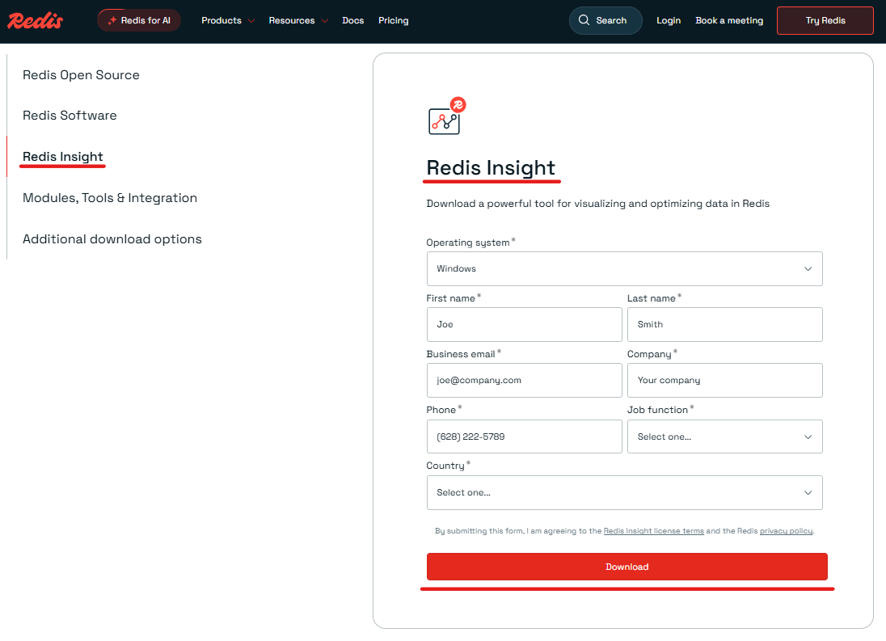
Redis Insight (3.4.2)
課前準備
MCP 介紹
MCP 實作
點選 Downloads | Redis
填寫下載資料
點選 Download 進行下載
點選 Redis-Insight-win-installer.exe
進行安裝

Slide 16
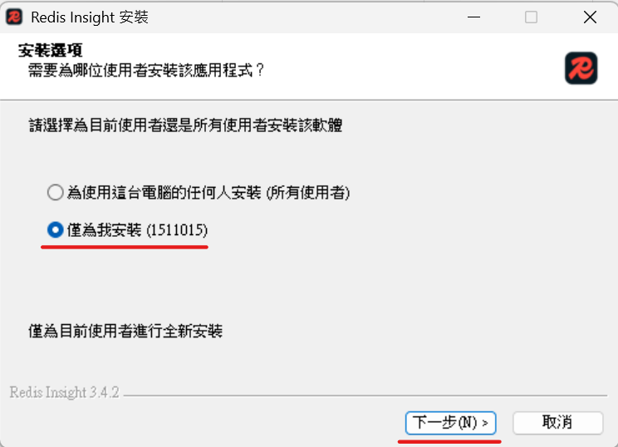
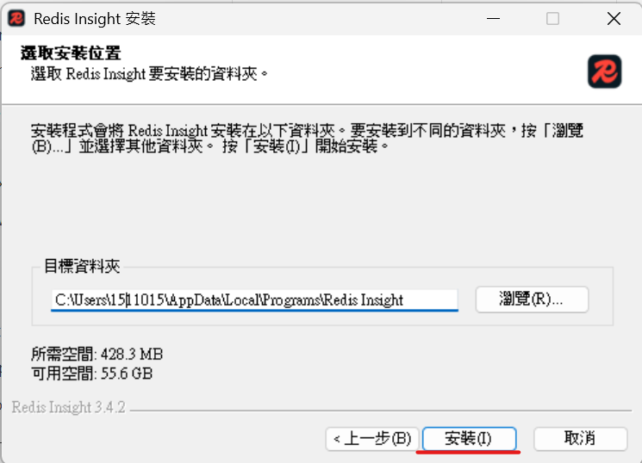
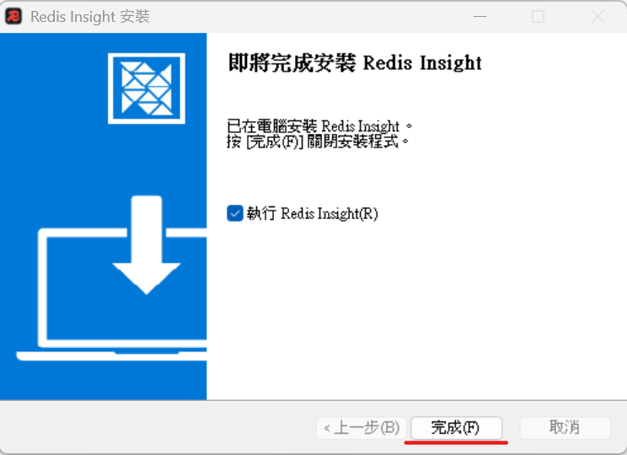
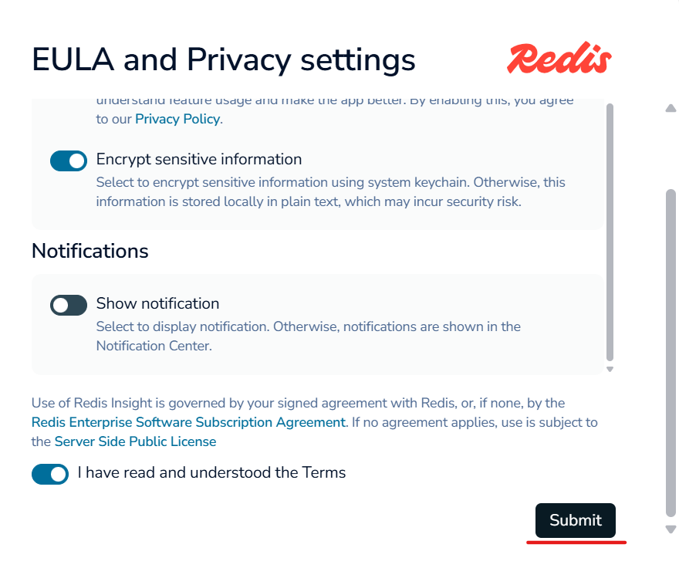
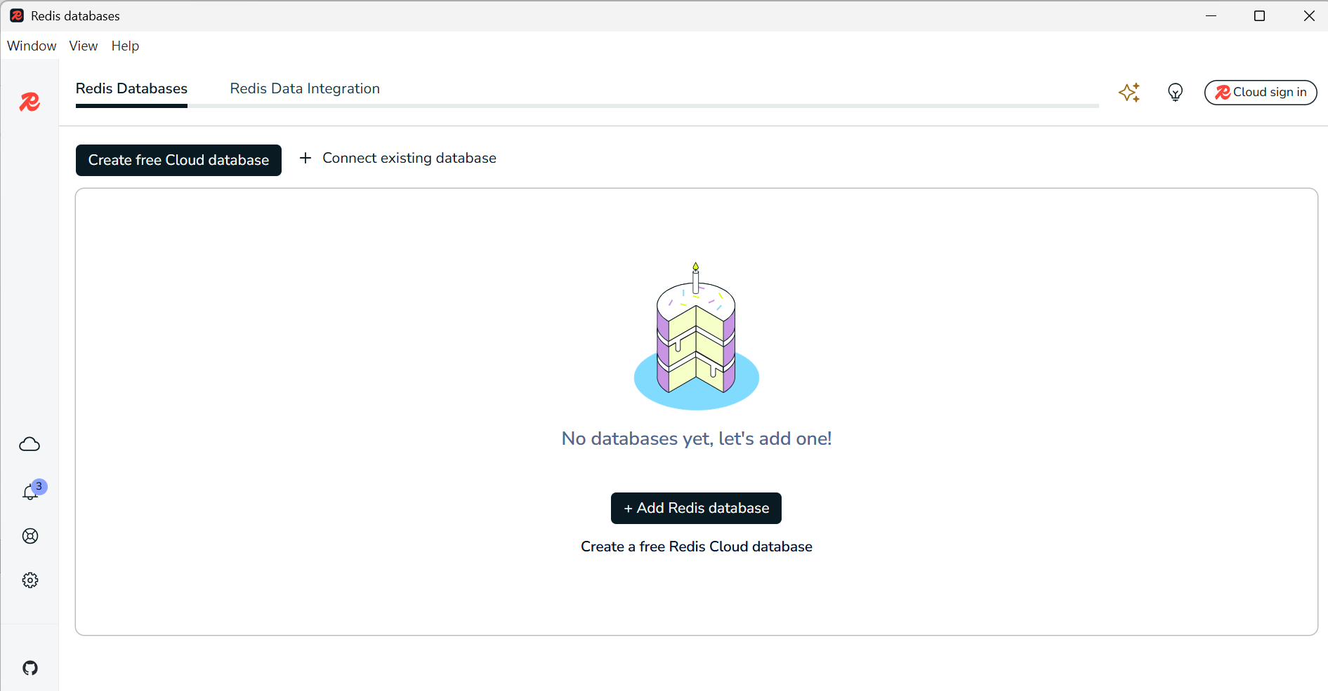
Redis Insight (3.4.2) 續
課前準備
MCP 介紹
MCP 實作
點選僅為我安裝
點選下一步
點選執行安裝
點選安裝完成並啟動
點選 Submit
安裝完成
1
2
3
4
5

Slide 17
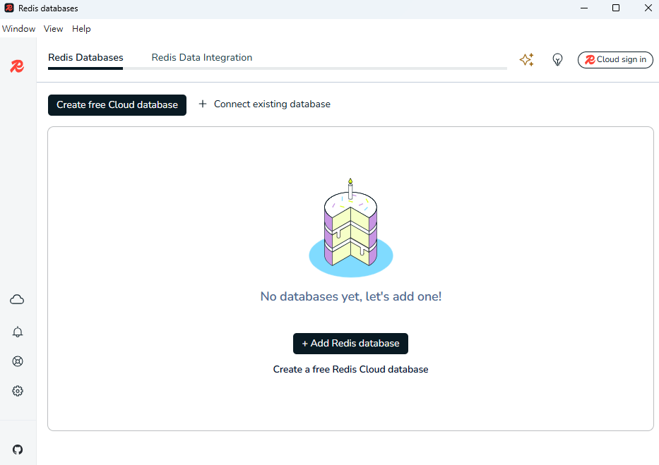
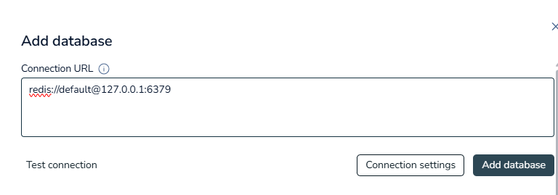
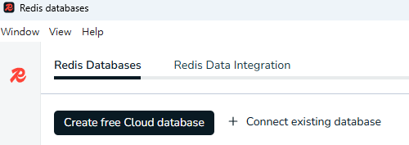
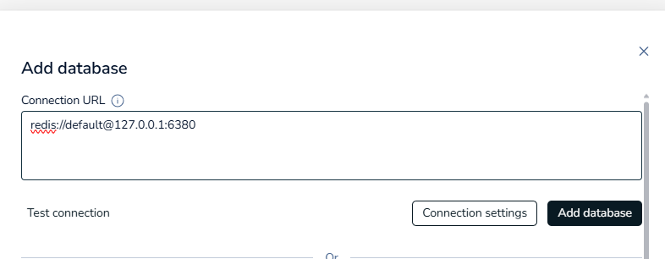
Redis Insight 連線設定
1
2
3
4

Slide 18
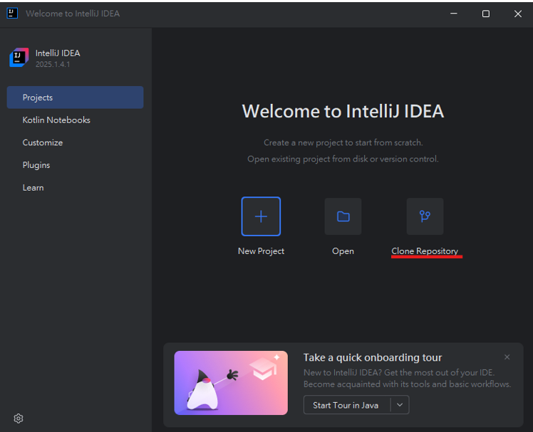
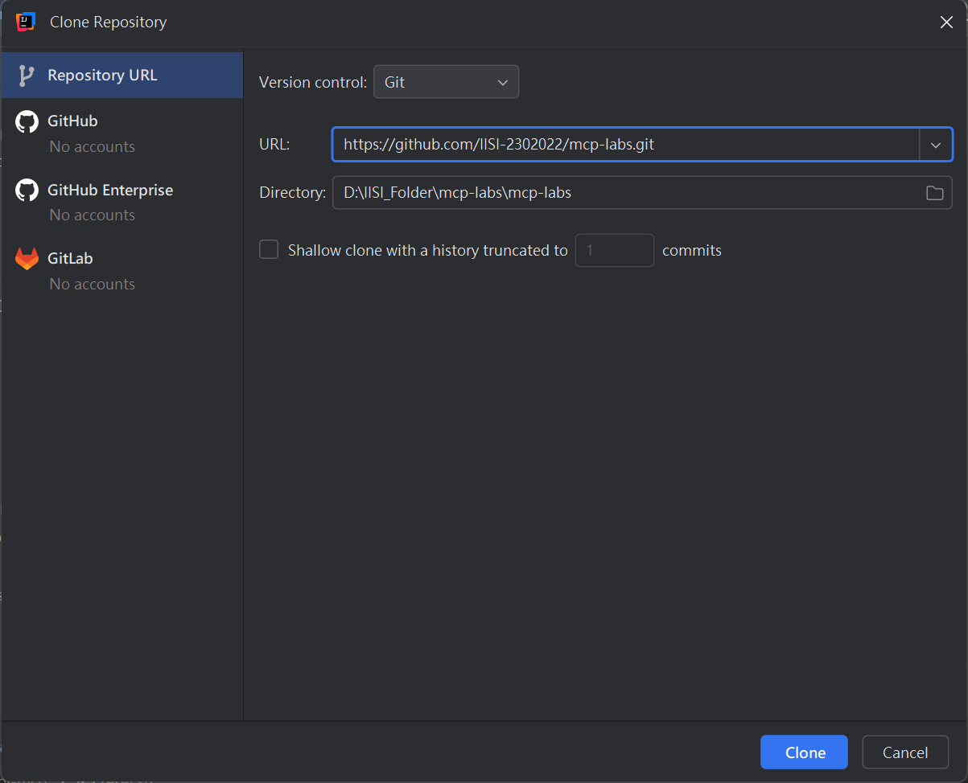

IntelliJ community (2025.1.4.1)
課前準備
MCP 介紹
MCP 實作
以管理員身份執行 Windows PowerShell
執行下列指令安裝 IntelliJ community
檢查桌面出現 IntelliJ community 如圖1所示即為安裝成功
開啟 IntelliJ community，點選 Clone Repository 按鈕
輸入 github url 如右
PS> choco install intellijidea-community -y --version=2025.1.4.1
https://github.com/IISI-2302022/mcp-labs.git
1
2
3

Slide 19
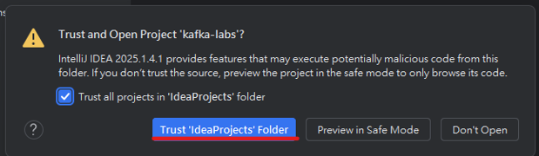
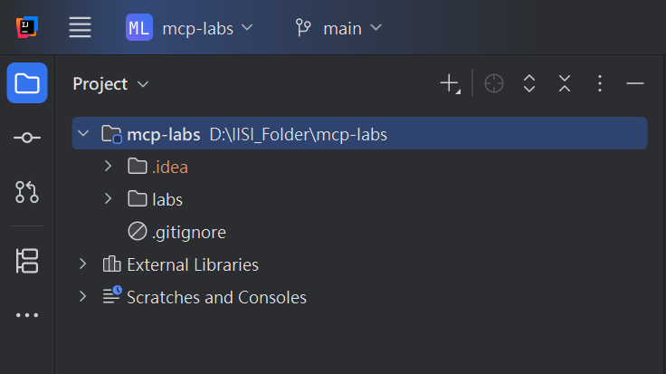
IntelliJ community (2025.1.4.1) 續
課前準備
MCP 介紹
MCP 實作
點選 Trust and Open Project `mcp-labs`
成功開啟 mcp-labs 畫面如圖2所示
1
2

Slide 20
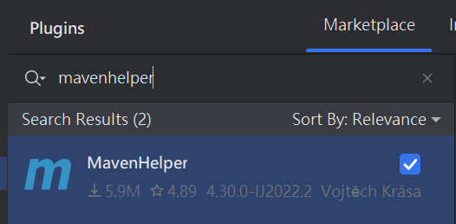
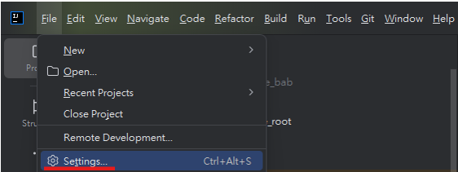
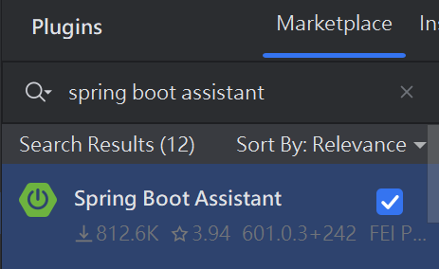
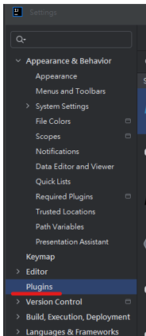
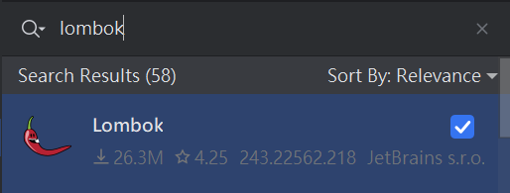
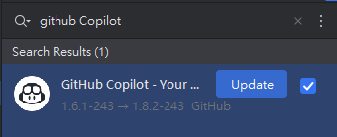
IntelliJ community plugins 安裝
課前準備
MCP 介紹
MCP 實作
點選 File Settings > Plugins
安裝 IntelliJ community plugins
Maven Helper
3
(查看 Maven 版本依賴與衝突)
1
Spring Boot Assistant
(Spring Boot 提示工具)
2
Lombok
(方便 java 程式開發)
Github Copilot
(AI 程式開發助手)

Slide 21
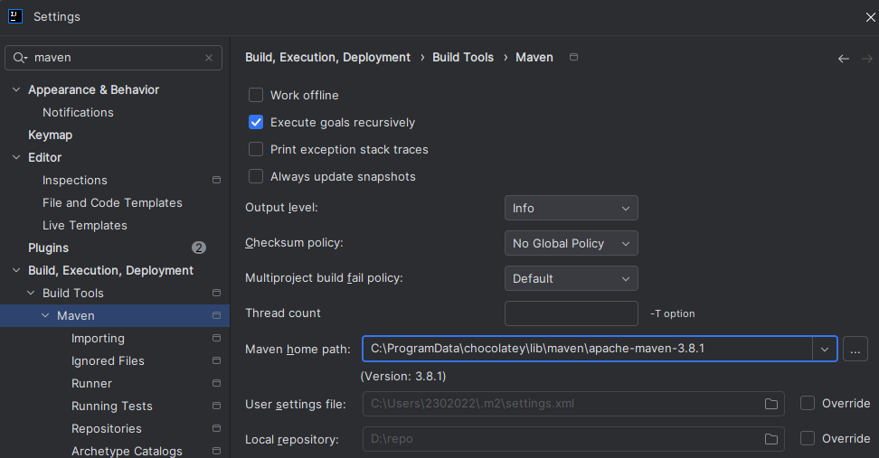
IntelliJ community maven 設定
課前準備
MCP 介紹
MCP 實作
點選 File Settings > 搜尋 maven
Maven home path 換成自行安裝的 maven home 目錄
1
2

Slide 22
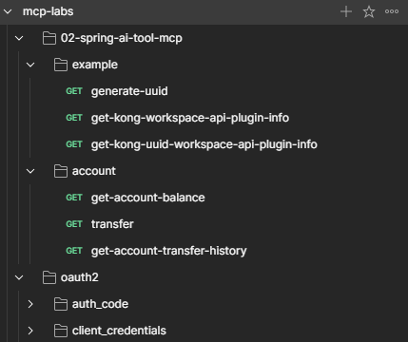
Postman collection 匯入
課前準備
MCP 介紹
MCP 實作
開啟 Postman
匯入 collection json file (./mcp-labs/labs/postman/mcp-labs.postman_collections.json)
查看匯入內容

Slide 23
Fiddler classic (5.0.20253.3311)
課前準備
MCP 介紹
MCP 實作
以管理員身份執行 Windows PowerShell
執行下列指令安裝 fiddler classic
PS> choco install fiddler -y --version=5.0.20253.3311

Slide 24
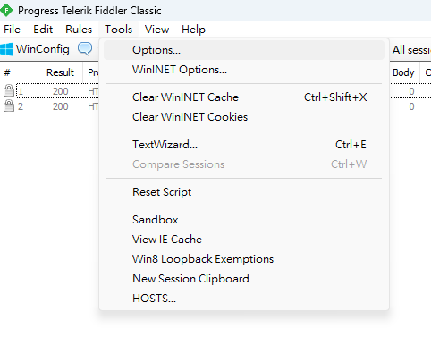
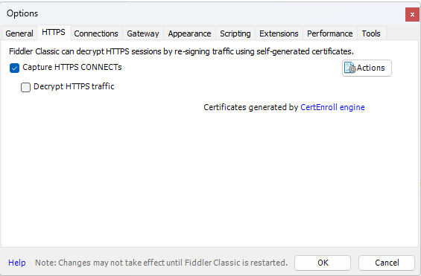
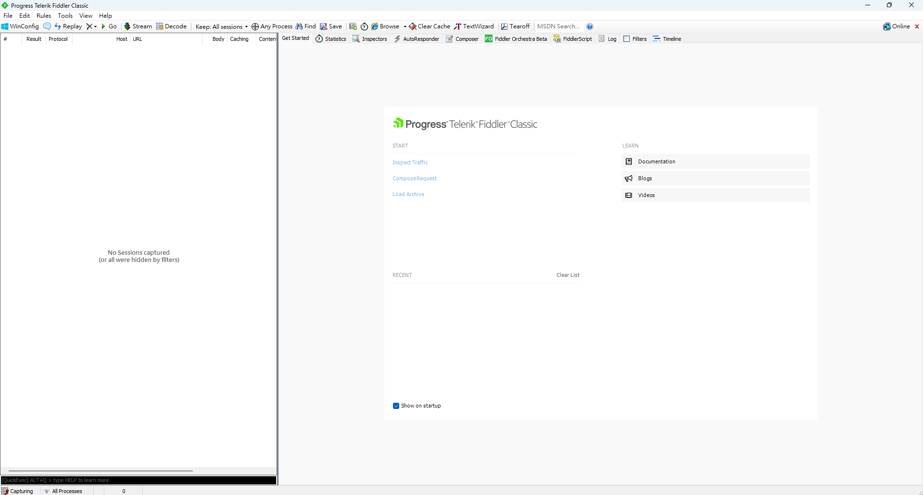
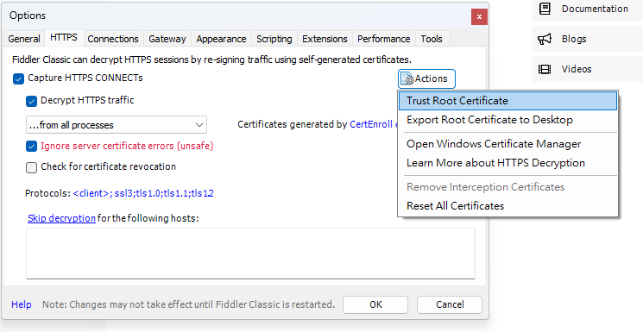
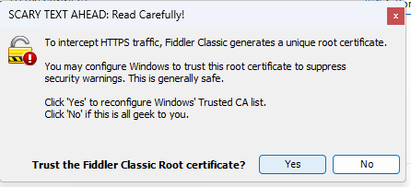
Fiddler 設定
課前準備
MCP 介紹
MCP 實作
開啟 fiddler
設定 https 攔截選項
2
3
1
4
5

Slide 25
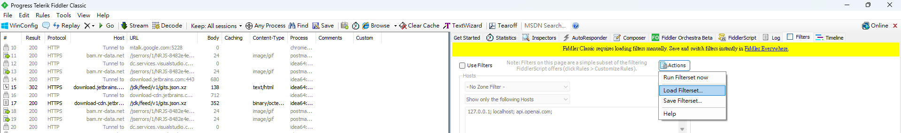
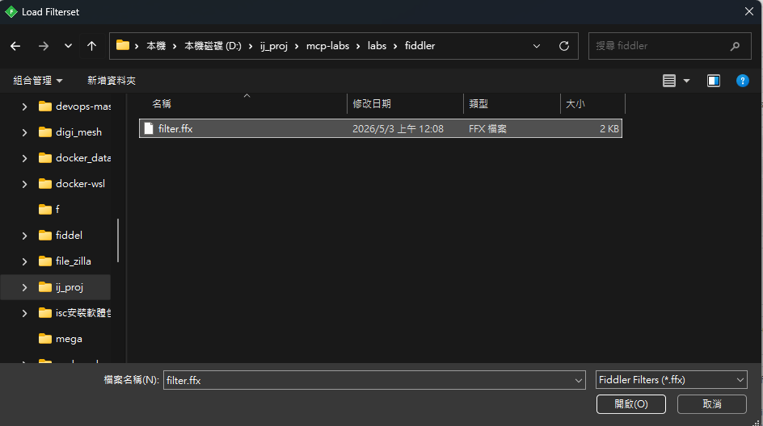
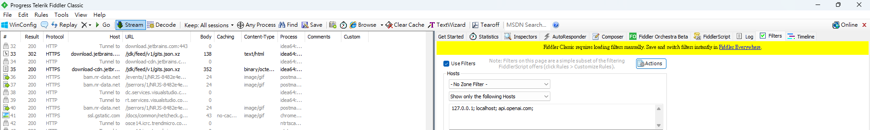
Fiddler 設定 續
課前準備
MCP 介紹
MCP 實作
設定 filter
1
2
3

Slide 26
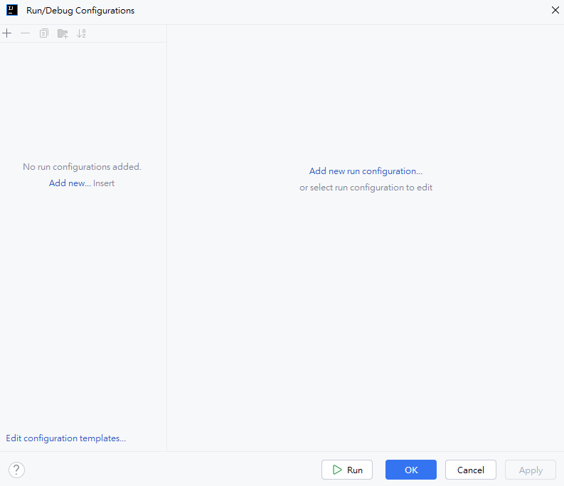
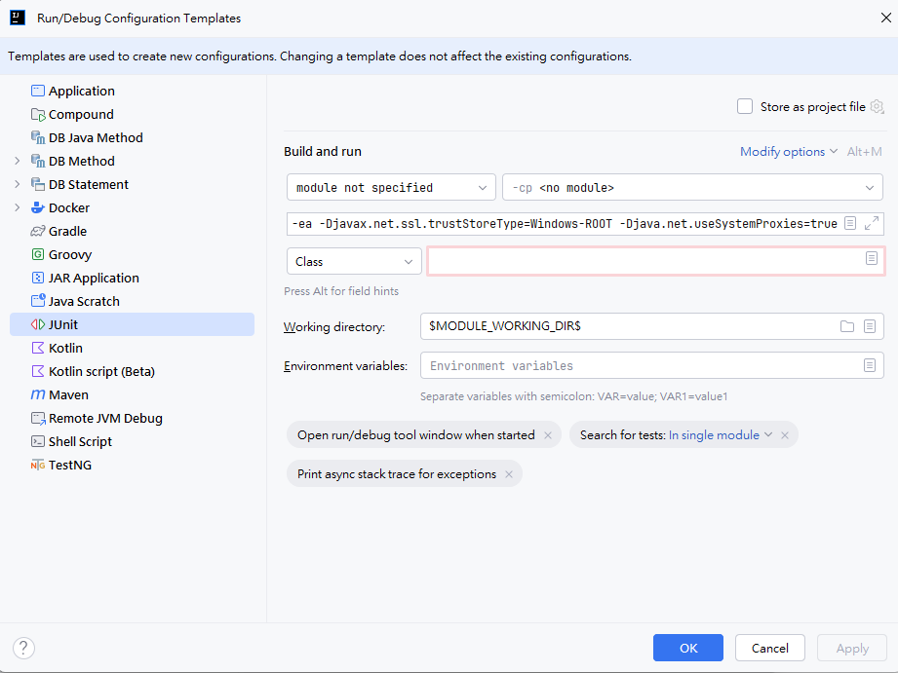
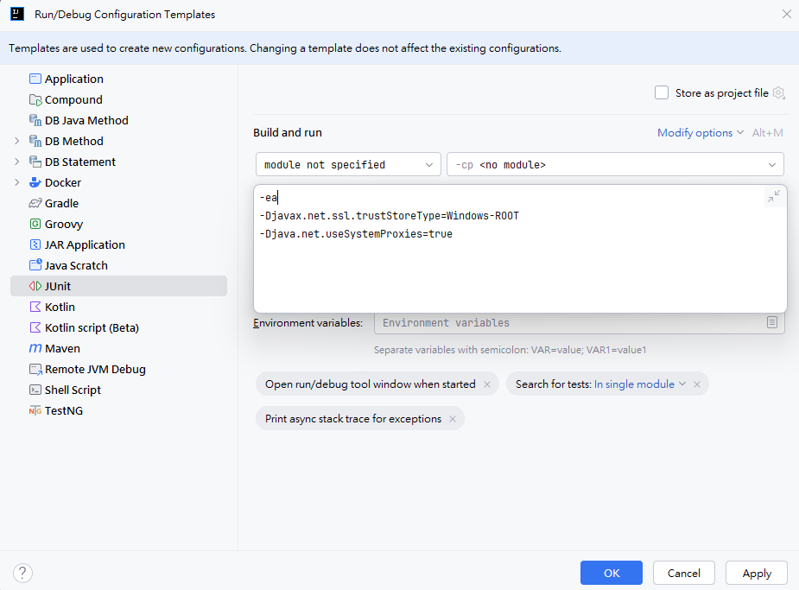
IntelliJ community run config 設定
課前準備
MCP 介紹
MCP 實作
設定 Junit run/debug template
1
2
3
4

Slide 27
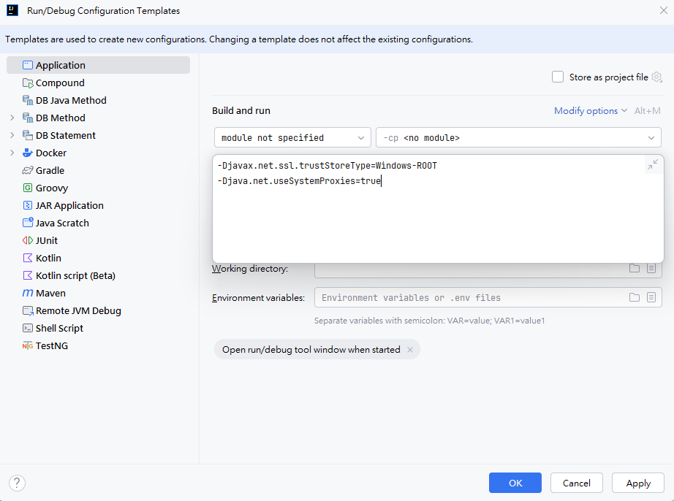
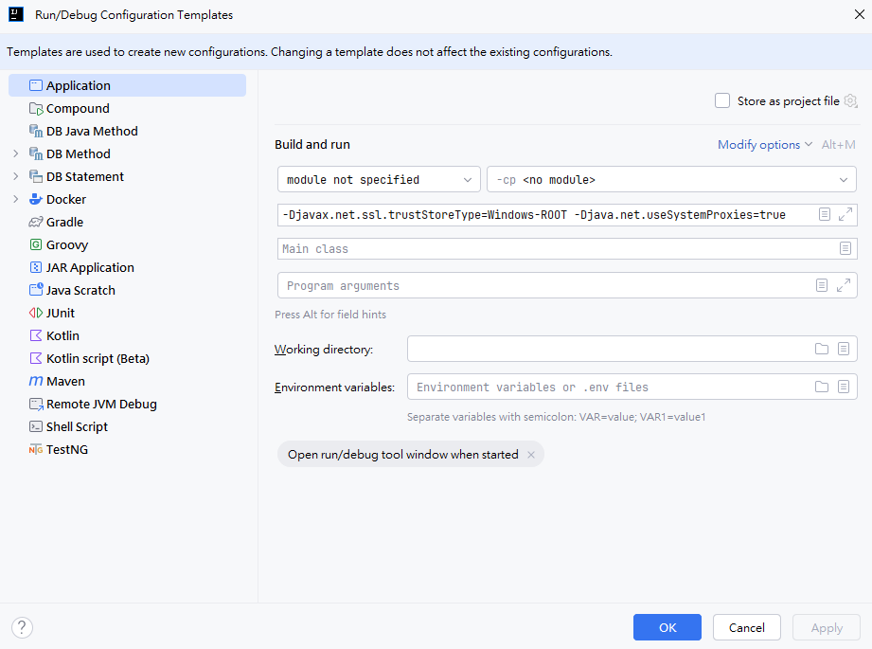
IntelliJ community run config 設定 續
課前準備
MCP 介紹
MCP 實作
設定 Application run/debug template
1
2
3
4

Slide 28
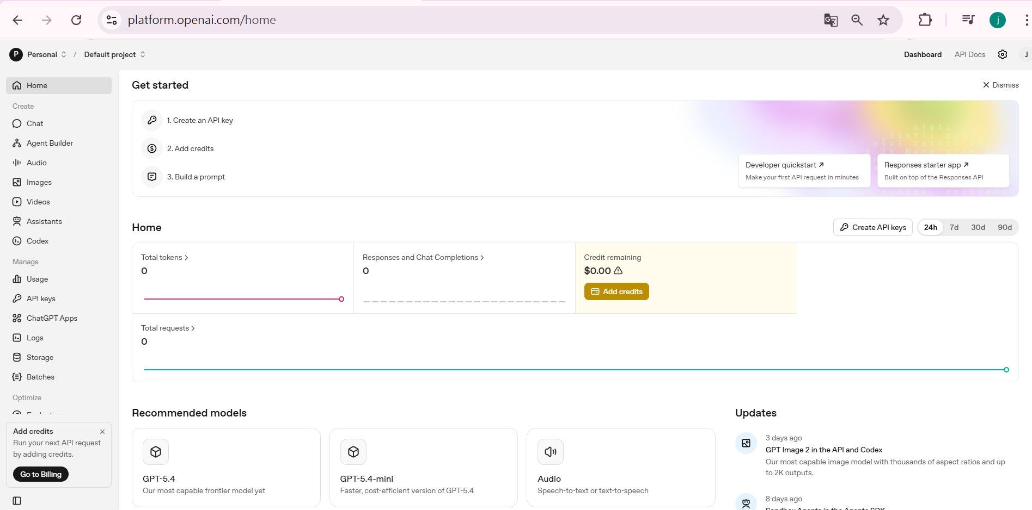
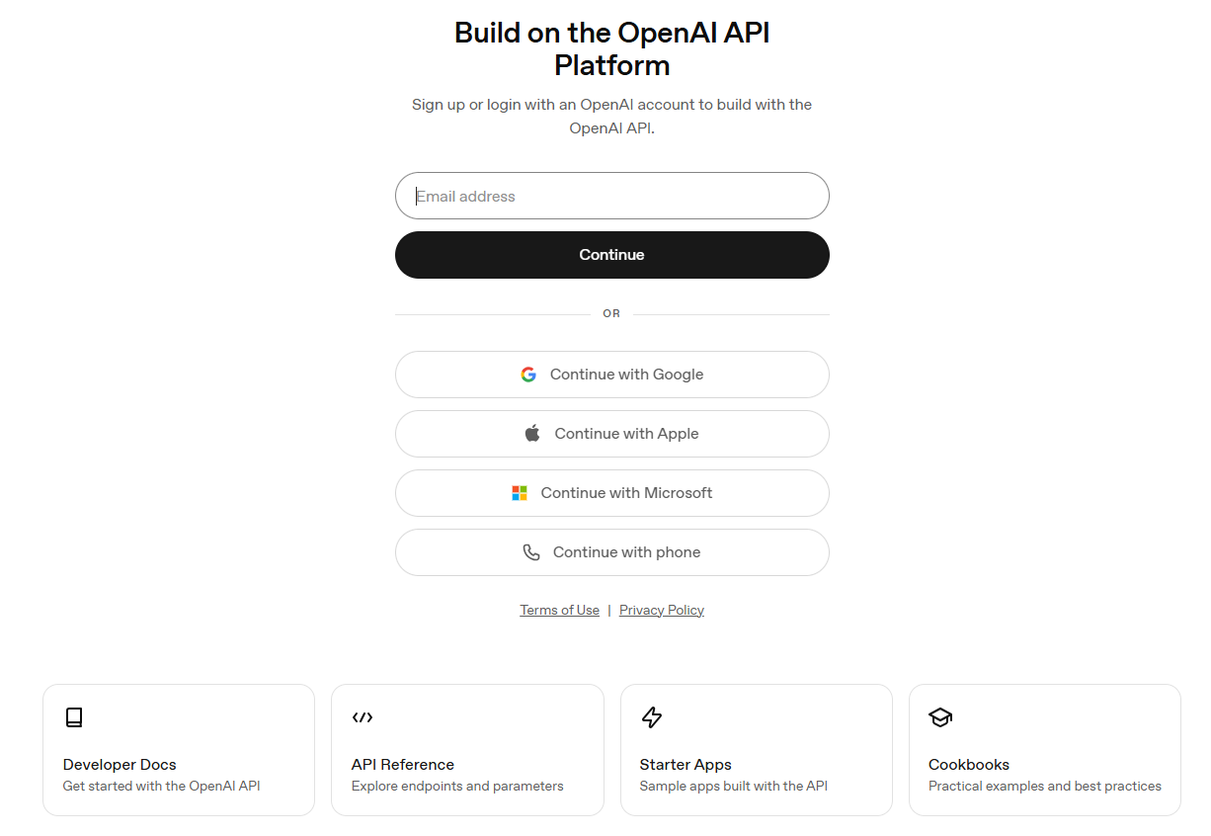
申請 OpenAI API Key
課前準備
MCP 介紹
MCP 實作
訪問網站 https://platform.openai.com/home
註冊 ChatGPT 的會員並登入。
若無 ChatGPT 的會員則需進行註冊後登入。
2
1

Slide 29
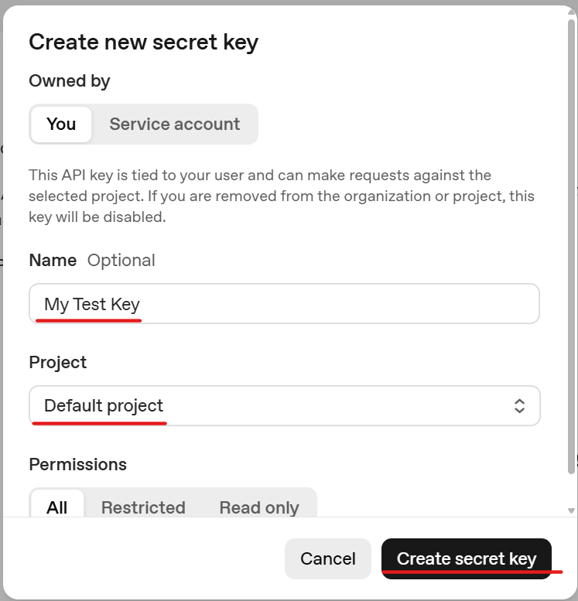

申請 OpenAI API Key 續
課前準備
MCP 介紹
MCP 實作
點選 API keys 側邊頁籤。
點選 Create new secret key。
填入 Key 的自訂義名稱。
選擇 預設專案。
點選 Create secret key。
Lab 會使用到 API 金鑰，會有額度需要計費。
若無免費額度則必須設定臨時付款方式如信用卡，用多少算多少，隨時可以取消。
2
1

Slide 30


申請 OpenAI API Key 續
課前準備
MCP 介紹
MCP 實作
點選複製 Key 並妥善保管，若遺失則需要重新申請。
點選 Done 。
點選 右上角個人圖示。
點選 Your profile。
2
1

Slide 31


申請 OpenAI API Key 續
課前準備
MCP 介紹
MCP 實作
確認本身帳號是否有免費額度。
若無則點選 Billing 填寫付款機制。
點選 Add payment details。
填入信用卡資訊點選 Continue。
1
2

Slide 32


申請 OpenAI API Key 續
課前準備
MCP 介紹
MCP 實作
設定預設儲值金額 US$ 5 。 (用多少算多少，以輸入為例 : US$2.5 / 100萬個token )
關閉自動儲值功能。
點選 Model pricing，查看收費標準。https://openai.com/zh-Hant/api/pricing/
點選 Contitnue 。
點選 Confirm payment。 (以 US$ 5 為例，總金額是 US$ 5.25 含稅，NT$166台幣)
1
2

Slide 33


申請 OpenAI API Key 續
課前準備
MCP 介紹
MCP 實作
申請 OpenAI API Key 成功畫面。
點選 Credit grants 查看 API Key 有效期限。 (通常有效期限為一年)
1
2

Slide 34


Pre-Workshop Setup
課前準備
MCP 介紹
MCP 實作
開啟 IntelliJ community
點選 Terminal > Git Bash
執行下列指令
如圖3所示即為執行成功。若發生錯誤解決不了 , 請課前回報
$> ./labs/reset_restart.sh
1
2
3

Slide 35


Pre-Workshop Setup
課前準備
MCP 介紹
MCP 實作
開啟 IntelliJ community
點選 Terminal > Git Bash
執行下列指令
如圖3所示即為執行成功。若發生錯誤解決不了 , 請課前回報
$> ./labs/reset.sh
1
2

Slide 36



Pre-Workshop Setup
課前準備
MCP 介紹
MCP 實作
開啟 IntelliJ community
點選 Terminal > Git Bash
執行下列指令
如圖3所示即為執行成功。若發生錯誤解決不了 , 請課前回報
$> ./labs/build.sh
2
1
3

Slide 37
AGENDA
MCP 介紹
MCP 安裝
MCP 實作
From Concept → Deployment → Hands-on

Slide 38

MCP 介紹
?

Slide 39
使用 AI 的痛點
課前準備
MCP 介紹
MCP 實作
AI 很強，但為什麼還無法真正幫你完成工作？
AI 要連公司系統、雲端服務、內部資料時，
為什麼整合總是又慢又複雜？
當工具越來越多，為什麼 AI 反而變慢、成本變高、效果變差？
因為缺少標準化的連接協定
Model Context Protocol
就像 AI 世界的 USB-C，插上去就能連接各種工具與資料來源
Notes:
這頁先講大家共同感受。
AI 很強，但很多時候只能回答問題，無法真正幫我們完成工作。
當 AI 要連公司系統、雲端服務、內部資料時，整合常常很慢又複雜。
而且工具越來越多後，管理成本也越來越高。
核心原因不是 AI 不夠聰明，而是缺少一套統一標準。
這就是 MCP 要解決的問題。

Slide 40

2026 Agent 連結三大工具
課前準備
MCP 介紹
MCP 實作
Anthropic 工程師 David Soria Parra 在 AI Engineer 大會提到 :
https://www.youtube.com/watch?v=v3Fr2JR47KA
Notes:
這頁要說明趨勢。
AI 正從單純聊天，進入 Agent 時代。
未來 AI 不只回答問題，而是能主動使用工具完成任務。
像是查資料、呼叫 API、操作企業系統。
所以工具連接能力，會成為 AI 落地的關鍵。

Slide 41
Protocol
課前準備
MCP 介紹
MCP 實作
協定 (Protocol) 就是一套大家共識的規範規則，大家用相同的字詞、格式和排列順序作為標準，成為大家的共同語言，方便不同系統和裝置之間的順利通訊。
例子: 網站的通訊協定 (communication protocol)
為什麼網站可以被大家認得和存取? 因為有 Protocol
[protocol]://[host]
https://github.com
Notes:
這頁先解釋什麼叫 Protocol。
Protocol 就是大家共同遵守的通訊規則。
只要雙方都遵守相同格式，就能互相理解。
例如網站的 https://，大家看到就知道怎麼連線。
MCP 的概念也是一樣，它是 AI 與工具之間的共同語言。

Slide 42

Model Context Protocol
課前準備
MCP 介紹
MCP 實作
例子: MCP 的通訊協定 (protocol)
為什麼 AI 知道怎麼使用 MCP 工具? 因為有 Protocol
MCP Server 宣告可用工具
AI選擇工具並呼叫
tools/list
[
{
"name": "queryLeave",
"description": "查詢剩餘假別"
},
{
"name": "applyLeave",
"description": "送出請假申請"
}
]
tools/call
{
"name": "applyLeave",
"arguments": {
"date": "2026-04-23",
"type": "特休"
}
}
MCP =
Notes:
這頁是最重要的觀念頁。
左邊是 MCP Server 公告有哪些工具可用。
例如查詢剩餘假別、送出請假申請。
右邊是 AI 根據需求選擇工具並呼叫。
所以 AI 不是憑空知道怎麼操作，而是因為有標準化的協定。
MCP 就像 AI 世界的 USB-C。

Slide 43

MCP 是什麼 – AI 世界的 USB
課前準備
MCP 介紹
MCP 實作
全名為 Model Context Protocol (模型上下文協定)。
2024 年 11 月由 Claude 母公司 Anthropic 推出，提供標準化方式，讓 LLM 可存取外部資源或工具。
透過提供 LLM 上下文指示，讓 LLM 決定使用哪些工具、按什麼順序及如何將工作流程連結在一起以完成任務。
統一連接規格 ; 一次對接, 到處能用 ; 不只 Anthropic在用
Notes:
這頁用比喻讓大家快速理解。
USB 的價值是統一接口。
不管滑鼠、鍵盤、隨身碟，只要插上就能用。
MCP 也是一樣。
讓不同 AI、不同工具、不同系統，用同一套方式整合。
一次對接，到處能用。

Slide 44

MCP 分層架構示意圖
課前準備
MCP 介紹
MCP 實作
https://modelcontextprotocol.info/zh-tw/blog/understanding-mcp-protocol/
Notes:
這頁說明整體架構。
MCP 不是單一程式，而是一套分層設計。
從使用者操作介面，到 AI 模型，再到工具服務層，都有明確分工。
透過分層設計，可以讓系統更容易維護與擴充。
企業導入時也能更清楚分工。

Slide 45
MCP 技術演進時間線
課前準備
MCP 介紹
MCP 實作
各自
Function Call
Framework
統一嘗試
Anthropic開源
MCP 1.0版本
生態爆發
Agent 時代
Before 2023
2023
2024/11
2025/Q1
2026
各自開發
統一標準
全面連結
Notes:
這頁講歷史發展。
早期各家 AI 都有自己的 Function Call 做法。
後來大家發現缺乏統一標準，整合成本太高。
2024 年 Anthropic 開源 MCP。
2025 開始快速發展。
2026 進入 Agent 全面連結時代。
這代表 MCP 正在成為業界共通標準。

Slide 46
MCP 產品發展
課前準備
MCP 介紹
MCP 實作
開源 (Open-sourced)
2024/11
支援遠端伺服器 (Remote Servers)
2025/03
授權機制 (Authorization)
2025/06
引導式互動(Elicitation)
2025/09
任務機制 (Tasks)
2025/12
MCP 應用程式 (MCP Apps)
Hundreds of clients · Thousands of servers · one spec
數百個 Client 、數千個 Server 、 同一套規格
2026/Q1
Notes:
這頁說明生態系正在成熟。
MCP 不只是規格，還持續加入更多能力。
例如遠端伺服器、授權機制、任務機制、應用程式化。
這代表 MCP 正從技術概念，走向真正商業落地。
未來會有更多產品直接支援 MCP。

Slide 47

MCP 官方網站
課前準備
MCP 介紹
MCP 實作
https://modelcontextprotocol.io/docs/getting-started/intro
Notes:
這頁提供學習資源。
如果想了解最新規格、教學文件、入門說明，
可以到官方網站查看。
建議初學者先從 Getting Started 開始。

Slide 48

MCP Github
課前準備
MCP 介紹
MCP 實作
https://github.com/modelcontextprotocol
Notes:
這頁提供原始碼資源。
GitHub 上有官方專案、SDK、範例程式與社群工具。
如果要實作 MCP，這裡是最重要的參考來源。
開發者可以直接下載範例開始練習。

Slide 49







MCP 示意圖
課前準備
MCP 介紹
MCP 實作
MCP Host
MCP Client
MCP Protocol
MCP Server
Notes:
這頁進一步介紹三個角色。
Host：提供使用者介面。
Client：負責與 Server 溝通。
Server：提供工具能力與資料來源。
這三者透過 MCP Protocol 串接，形成完整流程。
理解這三個角色，就理解了 MCP 核心架構。

Slide 50
MCP Host
課前準備
MCP 介紹
MCP 實作
創建與管理 MCP Client 的應用程式或執行環境。
提供使用者操作介面，接收使用者指令與顯示結果。
常見的例子
Claude Desktop
IDE
Chat App
企業內部 AI 平台
應用類型
WEB 應用後端
桌面應用
Mobile 應用
Notes:
這頁介紹 Host。
Host 就是承載使用者操作介面的應用程式。
例如 Claude Desktop、IDE、Chat App、企業 AI 平台。
使用者在 Host 輸入需求，Host 顯示最終結果。
它是使用者與 MCP 世界的入口。

Slide 51
MCP Client
課前準備
MCP 介紹
MCP 實作
實作 MCP 協定的客戶端元件。
負責與 MCP Server 保持 1 : 1 連線之協定用戶端。
讓 LLM 得知 MCP Server 有哪些工具可以使用。
LLM 若回覆需要使用某些工具，則調用 MCP Server 對應之工具。
將執行結果回傳給 MCP Host 。
容易與 MCP Host 混為一談。
Notes:
這頁介紹 Client。
Client 是真正實作協定的角色。
它負責連接 MCP Server、取得工具清單、執行工具呼叫。
再把結果回傳給 Host 與使用者。
很多產品中，Host 與 Client 可能是同一套程式。

Slide 52
MCP Server
課前準備
MCP 介紹
MCP 實作
提供 MCP Client 可用工具資訊
提供 MCP Client 調用工具接口
可串接資料庫、API 、檔案系統、企業內部系統等
常見傳輸方式
STDIO
本機程序通訊 (與 MCP Host 同機)
適合 Desktop / IDE 外掛整合
架構簡單、延遲低
SSE (HTTP)
遠端 WEB 服務
建議加入安全性檢查
Streamable
支援雙向串流 (即時互動)
適合長時間任務 / 即時回應 (AI 逐步輸出)
可即時接收進度與部分結果
基於 HTTP streaming / WebSocket
Notes:
這頁介紹 Server。
Server 的工作是提供工具與資料。
它可以連資料庫、API、檔案系統、企業內部系統。
Client 透過協定呼叫它提供的功能。
常見傳輸方式有本機 STDIO 與遠端 HTTP/SSE。
Server 就是企業能力對外的入口。

Slide 53
MCP 架構圖
課前準備
MCP 介紹
MCP 實作
MCP Server 可以存取 本地 與 遠端 資料源
Your Computer
MCP Server A
Local
Data Source A
Host with
MCP Client
(Claude, IDEs, Tools)
MCP Protocol
MCP Server B
Local
Data Source A
MCP Protocol
MCP Protocol
MCP Server C
Web APIs
Internet
Remote
Service C
Notes:
這頁把整體串起來。
同一台電腦上的 Host，可以連接多個 MCP Server。
有些 Server 存取本地資料，有些連到外部雲端服務。
透過 MCP，AI 可以整合不同來源能力。
這就是企業 AI 平台的雛形。

Slide 54
MCP 架構圖 續
課前準備
MCP 介紹
MCP 實作
MCP Client 與 MCP Server ，比例為 1 : 1。
Host
Server Process
MCP Client
MCP Server
Transport Layer
Server Process
MCP Client
MCP Server
Transport Layer
Notes:
這頁補充實務觀念。
官方常描述 Client 與 Server 為 1 對 1。
但實際上可以做到 1 對多、多對多。
例如同時連多個工具服務。
這讓 AI 能一次協調多個系統完成任務。
實務彈性比文件示意更高。

Slide 55
MCP 生命週期
課前準備
MCP 介紹
MCP 實作
初始化
客戶端發送 initialize 帶有協定版本和功能的請求。
伺服器以其協定版本和功能回應。
客戶端發送 initialized 通知作為確認。
開始正常訊息交換
訊息交換
初始化後，支持以下模式 :
請求-回應 : 客戶端或伺服器發送請求，對方回應
通知 : 任何一方發送單向訊息
終止
任何一方都可以終止連線 :
透過以下方式乾淨關機 close()
傳輸斷開
錯誤條件
Client
Server
Initialize request
Initialize response
Initialize notification
Connection ready for use
Client
Server
Notes:
這頁說明連線流程。
第一步是初始化，雙方確認版本與能力。
第二步是正常訊息交換，包含請求、回應、通知。
第三步是終止連線，例如正常關閉或錯誤中斷。
這跟一般網路服務生命週期很像。

Slide 56
MCP 實際運作過程
課前準備
MCP 介紹
MCP 實作
USER
MCP HOST
MCP Client
LLM
MCP Server
輸入 prompt
提交 user prompt 及 MCP Server 提供之工具資訊及定義回傳格式
提交 user prompt
依照 user 提出問題, 回傳需要調用之工具
調用 llm 指定之工具
工具執行與回傳結果
將工具調用結果當作 prompt 提交 llm
回傳結果
顯示結果
看到結果
USER
MCP HOST
MCP Client
LLM
MCP Server
Notes:
這頁講完整執行流程。
使用者先輸入需求。
Host 把需求與工具資訊交給 LLM。
LLM 判斷要使用哪個工具。
Client 呼叫 MCP Server。
Server 執行後回傳結果。
LLM 再整理成自然語言回答使用者。
這就是 MCP 真正運作方式。

Slide 57

MCP Java SDK
課前準備
MCP 介紹
MCP 實作
MCP 官方 Java SDK https://github.com/modelcontextprotocol/java-sdk
Notes:
這頁銜接實作。
官方已提供 Java SDK。
代表 Java 開發者不用從零開始刻協定。
可以直接用 SDK 建立 Client 或 Server。
對企業 Java 團隊來說非常重要。

Slide 58
MCP Spring Boot Starter
課前準備
MCP 介紹
MCP 實作
Spring Boot 官方提供 MCP Client Starter 和 MCP Server Starter
https://docs.spring.io/spring-ai/reference/api/mcp/mcp-server-boot-starter-docs.html
Spring Boot AI MCP Client 官方範例
https://github.com/spring-projects/spring-ai-examples/tree/main/model-context-protocol/client-
starter/starter-default-client
Spring Boot AI MCP Server 官方範例
https://github.com/spring-projects/spring-ai-examples/tree/main/model-context-protocol/weather/starter-webflux-server
Notes:
這頁是本次課程重點。
Spring AI 已提供 MCP Client 與 Server Starter。
如果熟悉 Spring Boot，就能快速建立 MCP 專案。
大幅降低導入門檻。
今天後面的實作，就是用 Spring AI 來完成。

Slide 59

MCP Server Debug 工具
課前準備
MCP 介紹
MCP 實作
MCP 官方提供之 github 工具連結
https://github.com/modelcontextprotocol/inspector
模擬 MCP Client 與目標 MCP Server 串接。
提供 Web UI 供填入 MCP Server 串接資訊。
可直接調用 MCP Server 可用工具，並傳入工具需要之參數。
MCP Server 建議用 Debug 模式啟動，方便程式 Debug。
啟動指令:
npx @modelcontextprotocol/inspector
Notes:
這頁介紹開發工具。
官方提供 Inspector，可模擬 MCP Client 連線 Server。
我們可以直接測試工具清單、輸入參數、查看回應結果。
開發 MCP Server 時非常實用。
建議搭配 Debug 模式一起使用，提高開發效率。

Slide 60

MCP Demo with Cline
課前準備
MCP 介紹
MCP 實作
透過Cline實現以下兩個情境 :
請在我的 mcp-test 資料夾中建立一個名為 hello.txt 的檔案，內容寫上：MCP 測試成功！
請使用 web-browser 工具訪問 https://modelcontextprotocol.io/，幫我總結這個網頁的核心概念，然後把總結內容儲存在 mcp-test 資料夾下一個名為 mcp_summary.md 的檔案中。

Slide 61



MCP Demo with Cline 續
課前準備
MCP 介紹
MCP 實作
1
2
3

Slide 62

01-spring-ai-chat-gpt
使用 spring ai openai 套件與 chatgpt 交互
02-spring-ai-tool-mcp
熟悉 spring ai MCP client & server 套件
MCP server 簡單 tool 範例
MCP server 轉帳 tool 範例
03-spring-ai-mcp-auth-keycloak
02-spring-ai-tool-mcp 轉帳 tool 範例 + spring security 相關套件
整合 keycloak 進行 OAuth2 認證授權
04-copilot-mcp-with-spring-ai-mcp-server
使用 intellij + copilot plugin 串接自行撰寫之轉帳 MCP server
05-mcp-inspector-debug-spring-ai-mcp-server
使用 MCP inspector 模擬 MCP client 調用 MCP server 進行
MCP 實作

Slide 63



Lab01 套件引用與架構說明
01-spring-ai-chat-gpt
02-spring-ai-tool-mcp
03-spring-ai-mcp-
auth-keycloak
04-copilot-mcp-with-
spring-ai-mcp-server
05-mcp-inspector-debug-
spring-ai-mcp-server
Maven 套件引用
目錄結構
設定 OpenAI API Key
(來源參考前章節 申請 OpenAI API Key)

Slide 64
Spring AI 重要組件
課前準備
MCP 介紹
MCP 實作
建立 ChatClient
Prototype
Auto Config
建立 ChatClient
ChatClient.Builder
user/system prompt
advisor
tool (function call / mcp tool)
tool context (Map)
template renderer
chat options
advisor1
advisor2
advisor3
LLM
(ChatGPT)
1
2
3
Request
(user/system prompt)
Response
build()
6
5
4
(stream / call)
Singleton
Manual Config
ChatClient
user/system prompt
advisor
tool (function call / mcp)
tool context (Map)
template renderer
chat options
攔截 Request 與 Response
記錄與處理 request
紀錄 response
根據 response 結果判斷是否需要回 call LLM

Slide 65




ChatClient.Builder 內部結構與設定檔對應
課前準備
MCP 介紹
MCP 實作
Prototype
Auto config
ChatClient.Builder
(DefaultChatClientBuilder)
ChatClient.Builder (DefaultChatClientBuilder)
ChatModel (OpenAIChatModel)
Singleton
Auto config
OpenAIApi
Singleton
Auto config
OpenAIChatOptions
Singleton
Auto config

Slide 66
Lab01 介紹
01-spring-ai-chat-gpt
02-spring-ai-tool-mcp
03-spring-ai-mcp-
auth-keycloak
04-copilot-mcp-with-
spring-ai-mcp-server
05-mcp-inspector-debug-
spring-ai-mcp-server
基礎對話
ChatSimpleTest
建立最基本的 AI 對話，同步/非同步與 LLM 交互。
ChatPromptTemplateTest
Prompt 模板注入參數值，讓輸入內容更具彈性與可重複使用性。
進階活動
ChatForEntityTest
LLM 回傳指定格式字串轉換為 java 物件 (ActorFilms)。
ChatAdvisorTest
透過 Advisor 機制統一管理對話前後處理流程，例如 Logging、Memory。
Function Calling（MCP 前身）
ChatFunctionCallTest
使 LLM 不只能對話 , 也可調用 tool 來做事
*以上亦為測試類執行順序

Slide 67

Fiddler classic 開啟
如果想知道 Labs 相關 http(s) request/response 完整過程與資料 , 建議開啟 Fiddler
課前安裝設定必須先完成 , 才可看到完整資訊 , 以及過濾雜訊

Slide 68


官方 Advisor 示意圖
01-spring-ai-chat-gpt
02-spring-ai-tool-mcp
03-spring-ai-mcp-
auth-keycloak
04-copilot-mcp-with-
spring-ai-mcp-server
05-mcp-inspector-debug-
spring-ai-mcp-server
https://docs.spring.io/spring-ai/reference/api/advisors.html
https://docs.spring.io/spring-ai/reference/api/advisors-recursive.html

Slide 69
Memory 組件介紹
01-spring-ai-chat-gpt
02-spring-ai-tool-mcp
03-spring-ai-mcp-
auth-keycloak
04-copilot-mcp-with-
spring-ai-mcp-server
05-mcp-inspector-debug-
spring-ai-mcp-server
MessageChatMemoryAdvisor
Manual Config
Singleton
取得 conversation id ，並將該 id 對應之 prompt 上下文
抓出並擴充至 chat client request prompt messages 中，
並將此次 user prompt 儲存至 prompt 上下文儲存區。
取得 conversation id ， 將 LLM response 結果當作 assistance prompt 儲存至 prompt 上下文儲存區。
ChatMemory
(MessageWindowChatMemory)
Singleton
提供新增、查詢、清除 prompt 上下文等功能，
上述操作主要交由 ChatMemoryRepository 進行，
其職責是在新增 prompt 上下文時進行 prompt
上下文之壓縮處理。(針對 conversation id 操作)
Auto config
Conversation ID : test
message4
message5
message2
message3
ChatMemoryRepository
(InMemoryChatMemoryRepository)
message1
提供查詢、儲存、刪除 prompt 上下文等功能。
(針對 conversation id 操作)
Conversation ID : test1
Singleton
Auto config
message1
message3
message5
message2
message4
message6

Slide 70
Function Call 運作說明圖
01-spring-ai-chat-gpt
02-spring-ai-tool-mcp
03-spring-ai-mcp-
auth-keycloak
04-copilot-mcp-with-
spring-ai-mcp-server
05-mcp-inspector-debug-
spring-ai-mcp-server
AI 應用
function call
tools
Chat UI
1
call async chat API
(SSE)
postman
1
call sync chat API
4-2
調用指定之 function call tool 並帶入參數
遞迴呼叫
4-1
若無工具需呼叫，
直接回傳結果
2
提供
function call tools metadata
user/system/tool/assistance prompt
3
決定
是否呼叫 tool
調用哪個 tool 及參數
LLM

Slide 71
01-spring-ai-chat-gpt
使用 spring ai openai 套件與 chatgpt 交互
02-spring-ai-tool-mcp
熟悉 spring ai MCP client & server 套件
MCP server 簡單 tool 範例
MCP server 轉帳 tool 範例
03-spring-ai-mcp-auth-keycloak
02-spring-ai-tool-mcp 轉帳 tool 範例 + spring security 相關套件
整合 keycloak 進行 OAuth2 認證授權
04-copilot-mcp-with-spring-ai-mcp-server
使用 intellij + copilot plugin 串接自行撰寫之轉帳 MCP server
05-mcp-inspector-debug-spring-ai-mcp-server
使用 MCP inspector 模擬 MCP client 調用 MCP server 進行
MCP 實作

Slide 72


Lab02 套件說明
01-spring-ai-chat-gpt
02-spring-ai-tool-mcp
03-spring-ai-mcp-
auth-keycloak
04-copilot-mcp-with-
spring-ai-mcp-server
05-mcp-inspector-debug-
spring-ai-mcp-server
Maven MCP Client 套件引用
Maven MCP server 套件引用

Slide 73

Lab02 架構說明
01-spring-ai-chat-gpt
02-spring-ai-tool-mcp
03-spring-ai-mcp-
auth-keycloak
04-copilot-mcp-with-
spring-ai-mcp-server
05-mcp-inspector-debug-
spring-ai-mcp-server
目錄結構
MCP Host :
spring-ai-mcp-client
為每個串接之 MCP server 創建一個 MCP client
MCP Server:
spring-ai-mcp-server
KongTool
listKongRoutesWithPlugin
UUIDTool
generateUUID
spring-ai-mcp-server-account
AccountTool
getBalance
transfer
getTransferHistory

Slide 74
MCP 運作說明圖
01-spring-ai-chat-gpt
02-spring-ai-tool-mcp
03-spring-ai-mcp-
auth-keycloak
04-copilot-mcp-with-
spring-ai-mcp-server
05-mcp-inspector-debug-
spring-ai-mcp-server
MCP host
MCP client
1
initialize
tools/list (only once)
MCP server
Chat UI
2-1
1
call async chat API
(SSE)
postman
1
call sync chat API
4-2
若有工具需呼叫，先找工具對應之 MCP client
5
向對應之 MCP server 調用該工具及參數 (tools/call)
遞迴呼叫
4-1
若無工具需呼叫，
直接回傳結果
2-2
提供
MCP tools metadata
user/system/tool/assistance prompt
綠框等價於 function call 之 tool 實作
3
決定
是否呼叫工具
調用哪個工具及參數
LLM

Slide 75

spring-ai-mcp-client 應用設定
01-spring-ai-chat-gpt
02-spring-ai-tool-mcp
03-spring-ai-mcp-
auth-keycloak
04-copilot-mcp-with-
spring-ai-mcp-server
05-mcp-inspector-debug-
spring-ai-mcp-server
MCP client 名稱
是否開啟 spring ai MCP client starter 自動配置
是否應用程式啟動時與 MCP server 做初始化
同步或非同步調用 MCP Server
串接 streamable-http 協定之 MCP server
MCP server 暱稱 , 方便記憶即可
MCP server base url
MCP server url path

Slide 76


將 Memory 儲存至 Redis
01-spring-ai-chat-gpt
02-spring-ai-tool-mcp
03-spring-ai-mcp-
auth-keycloak
04-copilot-mcp-with-
spring-ai-mcp-server
05-mcp-inspector-debug-
spring-ai-mcp-server
客製化 ChatMemoryRepository (RedisChatMemoryRepository)

Slide 77


ChatController
01-spring-ai-chat-gpt
02-spring-ai-tool-mcp
03-spring-ai-mcp-
auth-keycloak
04-copilot-mcp-with-
spring-ai-mcp-server
05-mcp-inspector-debug-
spring-ai-mcp-server

Slide 78

spring-ai-mcp-server 應用設定
01-spring-ai-chat-gpt
02-spring-ai-tool-mcp
03-spring-ai-mcp-
auth-keycloak
04-copilot-mcp-with-
spring-ai-mcp-server
05-mcp-inspector-debug-
spring-ai-mcp-server
MCP server 名稱
MCP 傳輸協定 , 目前推薦以 streamable 取代 SSE
採同步或非同步實作工具
是否開啟 spring ai MCP server starter 自動配置
是否啟用 stdio 協定
是否自動掃描與註冊 MCP 工具
MCP server streamable 傳輸協定之 endpoint

Slide 79

KongTool
01-spring-ai-chat-gpt
02-spring-ai-tool-mcp
03-spring-ai-mcp-
auth-keycloak
04-copilot-mcp-with-
spring-ai-mcp-server
05-mcp-inspector-debug-
spring-ai-mcp-server
MCP Server
調用 kong APIM 產品提供之 admin API，獲取 kong 某 workspace 管理之 APIs 與其 plugins 名稱資訊。
若未提供 kong workspace，預設為 default。
Kong admin API

Slide 80

UUIDTool
01-spring-ai-chat-gpt
02-spring-ai-tool-mcp
03-spring-ai-mcp-
auth-keycloak
04-copilot-mcp-with-
spring-ai-mcp-server
05-mcp-inspector-debug-
spring-ai-mcp-server
MCP Server
產生長度為 n 碼之 UUID 字串
若未傳入或傳入超過 UUID 本身長度就回傳 UUID
若未超過就擷取該長度之 UUID

Slide 81




前置作業與環境啟動
01-spring-ai-chat-gpt
02-spring-ai-tool-mcp
03-spring-ai-mcp-
auth-keycloak
04-copilot-mcp-with-
spring-ai-mcp-server
05-mcp-inspector-debug-
spring-ai-mcp-server
1. 設定 OpenAI API Key (來源參考前章節申請 OpenAI API Key)
2. 將 redis container 啟動
3. 將 spring-ai-mcp-server 啟動
4. 將 spring-ai-mcp-client 啟動

Slide 82


測試 MCP
01-spring-ai-chat-gpt
02-spring-ai-tool-mcp
03-spring-ai-mcp-
auth-keycloak
04-copilot-mcp-with-
spring-ai-mcp-server
05-mcp-inspector-debug-
spring-ai-mcp-server
使用 Postman 調用 MCP Client Chat API 來測試
產生長度為 4 的 uuid
請查詢 kong workspace 為 'ai' 之所有 routes 及其 plugin 資訊
產生長度為 4 的 uuid , 並將該值當作 kong workspace
查詢 routes 及其 plugins 資訊
測試完成後關閉

Slide 83
練習題
01-spring-ai-chat-gpt
02-spring-ai-tool-mcp
03-spring-ai-mcp-
auth-keycloak
04-copilot-mcp-with-
spring-ai-mcp-server
05-mcp-inspector-debug-
spring-ai-mcp-server
請創建一個 TodoListTool 類
其中放入以下工具方法
add_todo(title:string) (建議設計唯一編號 id 及狀態 , 初始狀態是未完成 , 狀態值主要分為未完成 , 已完成兩種 , 可自行擴充)
list_todos(status:string|enum) , require:false (建議方法回傳包括唯一編號 id , status 沒帶入就全查)
update_todo_status(id:string|long , status:string|enum)
update_todo_title(id:string|long , title:string)
delete_todo_with_id(id:string|long)
delete_todo_with_status(status:string|enum)

Slide 84
spring-ai-mcp-server-account 應用設定
01-spring-ai-chat-gpt
02-spring-ai-tool-mcp
03-spring-ai-mcp-
auth-keycloak
04-copilot-mcp-with-
spring-ai-mcp-server
05-mcp-inspector-debug-
spring-ai-mcp-server
MCP server 名稱
MCP 傳輸協定 , 目前推薦以 streamable 取代 SSE
採同步或非同步實作工具
是否開啟 spring ai MCP server starter 自動配置
是否啟用 stdio 協定
是否自動掃描與註冊 MCP 工具
MCP server streamable 傳輸協定之 endpoint

Slide 85




AccountTool & AccountService
01-spring-ai-chat-gpt
02-spring-ai-tool-mcp
03-spring-ai-mcp-
auth-keycloak
04-copilot-mcp-with-
spring-ai-mcp-server
05-mcp-inspector-debug-
spring-ai-mcp-server
MCP Server
查帳戶餘額
轉帳操作
查帳戶轉帳歷史紀錄
儲存轉帳紀錄
H2 DB : test
AccountService

Slide 86



查詢帳戶餘額 & 轉帳紀錄 & 轉帳
01-spring-ai-chat-gpt
02-spring-ai-tool-mcp
03-spring-ai-mcp-
auth-keycloak
04-copilot-mcp-with-
spring-ai-mcp-server
05-mcp-inspector-debug-
spring-ai-mcp-server
查詢帳戶餘額
轉帳
查詢轉帳紀錄

Slide 87

H2 DB 初始資料
01-spring-ai-chat-gpt
02-spring-ai-tool-mcp
03-spring-ai-mcp-
auth-keycloak
04-copilot-mcp-with-
spring-ai-mcp-server
05-mcp-inspector-debug-
spring-ai-mcp-server
放入三筆測試帳戶資料進 account table 中

Slide 88

前置作業與環境啟動
01-spring-ai-chat-gpt
02-spring-ai-tool-mcp
03-spring-ai-mcp-
auth-keycloak
04-copilot-mcp-with-
spring-ai-mcp-server
05-mcp-inspector-debug-
spring-ai-mcp-server
1. 設定 OpenAI API Key (來源參考前章節申請 OpenAI API Key)
2. 將 redis container 啟動
3.將 spring-ai-mcp-server-account 啟動
4. 將 spring-ai-mcp-client 啟動

Slide 89

測試MCP
01-spring-ai-chat-gpt
02-spring-ai-tool-mcp
03-spring-ai-mcp-
auth-keycloak
04-copilot-mcp-with-
spring-ai-mcp-server
05-mcp-inspector-debug-
spring-ai-mcp-server
使用 postman 調用 MCP client chat API 來測試
查詢帳戶 ACC001 , ACC002 , ACC003 之餘額
將帳戶 ACC001 之 500 元轉至 ACC002
查詢帳戶 ACC001 , ACC002 之轉帳歷史資訊
測試完成後關閉

Slide 90
01-spring-ai-chat-gpt
使用 spring ai openai 套件與 chatgpt 交互
02-spring-ai-tool-mcp
熟悉 spring ai MCP client & server 套件
MCP server 簡單 tool 範例
MCP server 轉帳 tool 範例
03-spring-ai-mcp-auth-keycloak
02-spring-ai-tool-mcp 轉帳 tool 範例 + spring security 相關套件
整合 keycloak 進行 OAuth2 認證授權
04-copilot-mcp-with-spring-ai-mcp-server
使用 intellij + copilot plugin 串接自行撰寫之轉帳 MCP server
05-mcp-inspector-debug-spring-ai-mcp-server
使用 MCP inspector 模擬 MCP client 調用 MCP server 進行
MCP 實作

Slide 91





Lab03 說明圖
01-spring-ai-chat-gpt
02-spring-ai-tool-mcp
03-spring-ai-mcp-
auth-keycloak
04-copilot-mcp-with-
spring-ai-mcp-server
05-mcp-inspector-debug-
spring-ai-mcp-server
Auth code flow
5. http status 302 將 user 導轉回 client 指定 redirect_uri 網址 ,並帶入?code 等參數
4. User 輸入帳密並提交 auth server 驗證
User-agent
Authorization server
Resource owner
1. 打開瀏覽器
3. http status 302 將 user 導轉至 auth server 登入頁 ,
並帶入 ?redirect_uri 等參數
6. 擷取 code 參數並和 auth server 換取 token
8-2. 離線驗證 , server 啟動或初次驗證 access_token 時 , 呼叫 jwk url , 將回傳之 json 資訊緩存至 memory , 驗證token 時, 將 token header 中的 kid 對應 json 裡相同 kid 之 jwk 資訊抓出 , 回推簽章 token 之私鑰所對應之公鑰 , 將簽章部分進行驗章動作 , 如成功 , 代表是 auth server 頒發的 token (僅限於 jwt token)
2. 訪問應用程式
Chat UI
8-1. 線上驗證 , 呼叫 auth server introspect api 驗證 access_token 是否有效 (不限於jwt token)
如為 jwt token , 推薦用 8-2 離線驗證
client
application
7. 存取 resource server 資源並攜帶access_token
Resource server
MCP client
MCP host
5
向對應之 MCP server 調用該工具及參數 (tools/call)
MCP server

Slide 92
Lab03 說明圖 續
01-spring-ai-chat-gpt
02-spring-ai-tool-mcp
03-spring-ai-mcp-
auth-keycloak
04-copilot-mcp-with-
spring-ai-mcp-server
05-mcp-inspector-debug-
spring-ai-mcp-server
Client credentials flow
Authorization server
1. 將 client id 和 client secret 送至 auth server 驗證 , 並換取 token
3-1. 線上驗證 , 呼叫 auth server introspect api 驗證 access_token 是否有效 (不限於jwt token)
如為 jwt token , 推薦用 8-2 離線驗證
3-2. 離線驗證 , server 啟動或初次驗證 access_token 時 , 呼叫 jwk url , 將回傳之 json 資訊緩存至 memory , 驗證token 時, 將 token header 中的 kid 對應 json 裡相同 kid 之 jwk 資訊抓出 , 回推簽章 token 之私鑰所對應之公鑰 , 將簽章部分進行驗章動作 , 如成功 , 代表是 auth server 頒發的 token (僅限於 jwt token)
client
application
2. 存取 resource server 資源並攜帶access_token
Resource server
MCP client
1
initialize
MCP host
MCP server

Slide 93



前置作業與環境啟動
01-spring-ai-chat-gpt
02-spring-ai-tool-mcp
03-spring-ai-mcp-
auth-keycloak
04-copilot-mcp-with-
spring-ai-mcp-server
05-mcp-inspector-debug-
spring-ai-mcp-server
1. 設定 OpenAI API Key (來源參考前章節申請 OpenAI API Key)
2. 將 redis , keycloak , postgresql container 啟動
3.將 spring-ai-mcp-server-account-security 啟動
4. 將 spring-ai-mcp-client-security 啟動

Slide 94



Keycloak 設定
01-spring-ai-chat-gpt
02-spring-ai-tool-mcp
03-spring-ai-mcp-
auth-keycloak
04-copilot-mcp-with-
spring-ai-mcp-server
05-mcp-inspector-debug-
spring-ai-mcp-server
登入 keycloak web console : http://localhost:8080/
輸入帳號密碼 admin/admin
切換至 mcp realm
1
2
3

Slide 95


Keycloak 設定 續
01-spring-ai-chat-gpt
02-spring-ai-tool-mcp
03-spring-ai-mcp-
auth-keycloak
04-copilot-mcp-with-
spring-ai-mcp-server
05-mcp-inspector-debug-
spring-ai-mcp-server
新增使用者
1
2

Slide 96



Keycloak 設定 續
01-spring-ai-chat-gpt
02-spring-ai-tool-mcp
03-spring-ai-mcp-
auth-keycloak
04-copilot-mcp-with-
spring-ai-mcp-server
05-mcp-inspector-debug-
spring-ai-mcp-server
設定使用者密碼
1
2
3

Slide 97




Postman 測試 OAuth2 auth code flow
01-spring-ai-chat-gpt
02-spring-ai-tool-mcp
03-spring-ai-mcp-
auth-keycloak
04-copilot-mcp-with-
spring-ai-mcp-server
05-mcp-inspector-debug-
spring-ai-mcp-server

Slide 98


Postman 測試 OAuth2 auth code flow 續
01-spring-ai-chat-gpt
02-spring-ai-tool-mcp
03-spring-ai-mcp-
auth-keycloak
04-copilot-mcp-with-
spring-ai-mcp-server
05-mcp-inspector-debug-
spring-ai-mcp-server
至 https://www.jwt.io/ 貼上 access_token
客製化 jwt granted converter 改為
全域 role 轉成 ROLE_${role}
Client role 轉成ROLE_${client_id}_${role}
客製化 jwt converter 改為 chiName
spring security oauth2 resource server 套件
預設使用 sid 當作 username

Slide 99


Postman 測試 OAuth2 client credentials flow
01-spring-ai-chat-gpt
02-spring-ai-tool-mcp
03-spring-ai-mcp-
auth-keycloak
04-copilot-mcp-with-
spring-ai-mcp-server
05-mcp-inspector-debug-
spring-ai-mcp-server

Slide 100

測試 MCP (低權限)
01-spring-ai-chat-gpt
02-spring-ai-tool-mcp
03-spring-ai-mcp-
auth-keycloak
04-copilot-mcp-with-
spring-ai-mcp-server
05-mcp-inspector-debug-
spring-ai-mcp-server
訪問 DemoController 頁面 : http://localhost:8987
拿 postman Lab02 的 prompt 來貼
1
2

Slide 101


Keycloak 設定
01-spring-ai-chat-gpt
02-spring-ai-tool-mcp
03-spring-ai-mcp-
auth-keycloak
04-copilot-mcp-with-
spring-ai-mcp-server
05-mcp-inspector-debug-
spring-ai-mcp-server
設定使用者擁有 MCP server admin 之 role
1
2

Slide 102

Keycloak 操作
01-spring-ai-chat-gpt
02-spring-ai-tool-mcp
03-spring-ai-mcp-
auth-keycloak
04-copilot-mcp-with-
spring-ai-mcp-server
05-mcp-inspector-debug-
spring-ai-mcp-server
清除 user session
1

Slide 103

重啟 MCP client
01-spring-ai-chat-gpt
02-spring-ai-tool-mcp
03-spring-ai-mcp-
auth-keycloak
04-copilot-mcp-with-
spring-ai-mcp-server
05-mcp-inspector-debug-
spring-ai-mcp-server
1
2

Slide 104
測試 MCP (高權限)
01-spring-ai-chat-gpt
02-spring-ai-tool-mcp
03-spring-ai-mcp-
auth-keycloak
04-copilot-mcp-with-
spring-ai-mcp-server
05-mcp-inspector-debug-
spring-ai-mcp-server
訪問 DemoController 頁面 : http://localhost:8987
拿 postman Lab02 的 prompt 來貼
測試完關閉
2
1
3

Slide 105


Lab03 套件說明
01-spring-ai-chat-gpt
02-spring-ai-tool-mcp
03-spring-ai-mcp-
auth-keycloak
04-copilot-mcp-with-
spring-ai-mcp-server
05-mcp-inspector-debug-
spring-ai-mcp-server
Maven MCP Client 套件引用
Maven MCP server 套件引用

Slide 106

Lab03 架構說明
01-spring-ai-chat-gpt
02-spring-ai-tool-mcp
03-spring-ai-mcp-
auth-keycloak
04-copilot-mcp-with-
spring-ai-mcp-server
05-mcp-inspector-debug-
spring-ai-mcp-server
目錄結構
MCP Host :
spring-ai-mcp-client-security
為每個串接之 MCP server 創建一個 MCP client
MCP Server:
spring-ai-mcp-server-account-security
AccountTool
getBalance
transfer
getTransferHistory

Slide 107



spring-ai-mcp-client-security 應用設定
01-spring-ai-chat-gpt
02-spring-ai-tool-mcp
03-spring-ai-mcp-
auth-keycloak
04-copilot-mcp-with-
spring-ai-mcp-server
05-mcp-inspector-debug-
spring-ai-mcp-server
自行取名 , 根據 oauth2 流程取名比較不容易忘記
指定 Auth server provider 之名稱
Oauth2 授權流程
應用程式在 auth server 註冊之 id
應用程式在 auth server 註冊之 password
自行取名 , Auth server provider 之名稱
官方文件說明只能使用 sync , 因 mcp-client-security 套件目前不支援 async

Slide 108


MCP client security 套件配置
01-spring-ai-chat-gpt
02-spring-ai-tool-mcp
03-spring-ai-mcp-
auth-keycloak
04-copilot-mcp-with-
spring-ai-mcp-server
05-mcp-inspector-debug-
spring-ai-mcp-server
將 SecurityContext 之 authentication 物件放入上下文物件中 , 有可能不存在 , 存在也可能是匿名物件
由上下文物件判斷
已認證成功 , 直接將 access token 發給 MCP server
authentication 物件不存在 , 走 client credentials flow 拿 access token , 再發給 MCP server
authentication 物件為匿名物件 , 走 auth code flow 拿 access token , 再發給 MCP server
不進行任何認證檢查
只攔截預設 url: /oauth/authorization/{registration} 進行導轉至 auth server 做登入

Slide 109



DemoController
01-spring-ai-chat-gpt
02-spring-ai-tool-mcp
03-spring-ai-mcp-
auth-keycloak
04-copilot-mcp-with-
spring-ai-mcp-server
05-mcp-inspector-debug-
spring-ai-mcp-server

Slide 110


spring-ai-mcp-server-account-security 應用設定
01-spring-ai-chat-gpt
02-spring-ai-tool-mcp
03-spring-ai-mcp-
auth-keycloak
04-copilot-mcp-with-
spring-ai-mcp-server
05-mcp-inspector-debug-
spring-ai-mcp-server
MCP server security 套件配置
Auth server 之 issuer url
任何 request 都必須先認證才可放行
MCP server 名稱
客製化將 keycloak 頒發之 access token 轉成 spring security 之 authentication 物件
MCP 傳輸協定 , 目前推薦以 streamable 取代 SSE
官方文件說明只能使用 sync , 因為 mcp-server-security 套件目前不支援 async
讓 h2 console 使用之 iframe 生效
是否開啟 spring ai MCP server starter 自動配置
是否啟用 stdio 協定
是否自動掃描與註冊 MCP 工具
MCP server streamable 傳輸協定之 endpoint

Slide 111



JWT Authentication Converter 客製化實作
01-spring-ai-chat-gpt
02-spring-ai-tool-mcp
03-spring-ai-mcp-
auth-keycloak
04-copilot-mcp-with-
spring-ai-mcp-server
05-mcp-inspector-debug-
spring-ai-mcp-server
客製化 JwtAuthenticationConverter
客製化 JwtGrantedAuthenticationConverter
將 authentication 的 name 由 jwt 之 sid 欄位
換成 chiName
客製化 jwt granted converter 改為
全域 role 轉成 ROLE_${role}
client role 轉成ROLE_${client_id}_${role}

Slide 112

AccountTool & AccountService
01-spring-ai-chat-gpt
02-spring-ai-tool-mcp
03-spring-ai-mcp-
auth-keycloak
04-copilot-mcp-with-
spring-ai-mcp-server
05-mcp-inspector-debug-
spring-ai-mcp-server
MCP Server
查帳戶餘額
轉帳操作
查帳戶轉帳歷史紀錄
儲存轉帳紀錄
H2 DB : test-security
AccountService

Slide 113



查詢帳戶餘額 & 轉帳紀錄 & 轉帳
01-spring-ai-chat-gpt
02-spring-ai-tool-mcp
03-spring-ai-mcp-
auth-keycloak
04-copilot-mcp-with-
spring-ai-mcp-server
05-mcp-inspector-debug-
spring-ai-mcp-server
查詢帳戶餘額
轉帳
查詢轉帳紀錄

Slide 114

isAdmin 方法實作
01-spring-ai-chat-gpt
02-spring-ai-tool-mcp
03-spring-ai-mcp-
auth-keycloak
04-copilot-mcp-with-
spring-ai-mcp-server
05-mcp-inspector-debug-
spring-ai-mcp-server

Slide 115
H2 DB 初始資料
01-spring-ai-chat-gpt
02-spring-ai-tool-mcp
03-spring-ai-mcp-
auth-keycloak
04-copilot-mcp-with-
spring-ai-mcp-server
05-mcp-inspector-debug-
spring-ai-mcp-server
放入三筆測試帳戶資料進 account table 中

Slide 116
01-spring-ai-chat-gpt
使用 spring ai openai 套件與 chatgpt 交互
02-spring-ai-tool-mcp
熟悉 spring ai MCP client & server 套件
MCP server 簡單 tool 範例
MCP server 轉帳 tool 範例
03-spring-ai-mcp-auth-keycloak
02-spring-ai-tool-mcp 轉帳 tool 範例 + spring security 相關套件
整合 keycloak 進行 OAuth2 認證授權
04-copilot-mcp-with-spring-ai-mcp-server
使用 intellij + copilot plugin 串接自行撰寫之轉帳 MCP server
05-mcp-inspector-debug-spring-ai-mcp-server
使用 MCP inspector 模擬 MCP client 調用 MCP server 進行
MCP 實作

Slide 117


使用 intellij + copilot 與 MCP server 做溝通
01-spring-ai-chat-gpt
02-spring-ai-tool-mcp
03-spring-ai-mcp-
auth-keycloak
04-copilot-mcp-with-
spring-ai-mcp-server
05-mcp-inspector-debug-
spring-ai-mcp-server

Slide 118

設定 copilot MCP json 檔案
01-spring-ai-chat-gpt
02-spring-ai-tool-mcp
03-spring-ai-mcp-
auth-keycloak
04-copilot-mcp-with-
spring-ai-mcp-server
05-mcp-inspector-debug-
spring-ai-mcp-server
貼入 mcp.json 內容

Slide 119




測試 02-spring-ai-tool-mcp MCP server
01-spring-ai-chat-gpt
02-spring-ai-tool-mcp
03-spring-ai-mcp-
auth-keycloak
04-copilot-mcp-with-
spring-ai-mcp-server
05-mcp-inspector-debug-
spring-ai-mcp-server
將 spring-ai-mcp-server-account 啟動
1
2
4
3
測試完關閉
5

Slide 120



測試 03-spring-ai-mcp-auth-keycloak MCP server
01-spring-ai-chat-gpt
02-spring-ai-tool-mcp
03-spring-ai-mcp-
auth-keycloak
04-copilot-mcp-with-
spring-ai-mcp-server
05-mcp-inspector-debug-
spring-ai-mcp-server
將 spring-ai-mcp-server-account-security 啟動
1
2
3
5
4
測試完關閉
6

Slide 121



測試 03-spring-ai-mcp-auth-keycloak MCP server
01-spring-ai-chat-gpt
02-spring-ai-tool-mcp
03-spring-ai-mcp-
auth-keycloak
04-copilot-mcp-with-
spring-ai-mcp-server
05-mcp-inspector-debug-
spring-ai-mcp-server
將 spring-ai-mcp-server-account-security 啟動
3
1
2
5
6
測試完關閉
4

Slide 122
01-spring-ai-chat-gpt
使用 spring ai openai 套件與 chatgpt 交互
02-spring-ai-tool-mcp
熟悉 spring ai MCP client & server 套件
MCP server 簡單 tool 範例
MCP server 轉帳 tool 範例
03-spring-ai-mcp-auth-keycloak
02-spring-ai-tool-mcp 轉帳 tool 範例 + spring security 相關套件
整合 keycloak 進行 OAuth2 認證授權
04-copilot-mcp-with-spring-ai-mcp-server
使用 intellij + copilot plugin 串接自行撰寫之轉帳 MCP server
05-mcp-inspector-debug-spring-ai-mcp-server
使用 MCP inspector 模擬 MCP client 調用 MCP server 進行
MCP 實作

Slide 123


MCP server debug 工具
01-spring-ai-chat-gpt
02-spring-ai-tool-mcp
03-spring-ai-mcp-
auth-keycloak
04-copilot-mcp-with-
spring-ai-mcp-server
05-mcp-inspector-debug-
spring-ai-mcp-server
使用 MCP inspector 模擬 MCP client 與 MCP server 溝通
啟動指令 : npx @modelcontextprotocol/inspector
會自動開啟瀏覽器訪問工具

Slide 124

測試 02-spring-ai-tool-mcp MCP server
01-spring-ai-chat-gpt
02-spring-ai-tool-mcp
03-spring-ai-mcp-
auth-keycloak
04-copilot-mcp-with-
spring-ai-mcp-server
05-mcp-inspector-debug-
spring-ai-mcp-server
將 spring-ai-mcp-server-account 啟動
1
2
3

Slide 125

測試 03-spring-ai-mcp-auth-keycloak MCP server
01-spring-ai-chat-gpt
02-spring-ai-tool-mcp
03-spring-ai-mcp-
auth-keycloak
04-copilot-mcp-with-
spring-ai-mcp-server
05-mcp-inspector-debug-
spring-ai-mcp-server
將 spring-ai-mcp-server-account-security 啟動
2
3
1
4
5

Slide 126
06-mcp-server-remote-debug
MCP server 開啟 debug port 並使用 intellij 進行 remote debug
MCP 實作

Slide 127
MCP remote debug 介紹
非 STDIO 協定之 MCP 應用基本上是部屬在遠端 VM 或實體機上(包含 container)
一般只能由 log or 觀測性元件來查看問題
此次提供可程式遠端 debug 之方式
前置作業:
debug 目標原始碼或 jar 需存在
程式下 debug 斷點
程式部屬開啟 debug port

Slide 128



MCP server 開啟 debug port
以 labs-02 之 account MCP server 為例
用 container 方式啟動
用 jar 方式啟動

Slide 129


intellij 設定 remote debug
輸入
部屬程式之 host or ip
輸入
部屬程式開啟之 debug port
選擇部屬程式所在之模組

Slide 130

MCP server 開啟 debug 斷點

Slide 131

啟動目標程式並做 remote debug
git bash 執行 ./labs/02-spring-ai-tool-mcp/spring-ai-mcp-server-account/start_container_debug.sh
或執行 ./labs/02-spring-ai-tool-mcp/spring-ai-mcp-server-account/start_jar_debug.sh
執行 remote debug
調用 MCP host 應用進行測試 , 看是否會走入斷點

Slide 132

回饋問卷
問卷填寫
陳民錞 mc.chen@iisigroup.com
鄭宇傑 yujie.Jheng@iisigroup.com

